Slide 1
EUROPA.-LA VUELTA AL MUNDO EN 885 JARDINES.-ALEMANIA.-P
Selección de textos y fotografías por
JOSE ELIAS BONELLS

Slide 2
Charlottenburg Palace.-Berlín
El palacio de Charlottenburg es el mayor palacio en Berlín y el único edificio en la ciudad que se remonta a la época de la familia Hohenzollern.
Se encuentra en el distrito de Charlottenburg del barrio de Charlottenburg-Wilmersdorfb .
El palacio fue construido a finales del siglo XVII y se amplió considerablemente durante el siglo XVIII.
Incluye tanto internas decoraciones exóticas en estilos barroco y rococó .

Slide 3
Un jardín formal de piedra rodeado por un parque fue construido detrás del palacio.
En el recinto del palacio se levantaron varios edificios, incluyendo un mirador , un mausoleo un teatro y un pabellón.
Durante la Segunda Guerra Mundial el palacio fue seriamente dañado, pero desde entonces ha sido reconstruido.
El palacio, sus jardines y los edificios en el recinto son las principales atracciones de los visitantes.
Destruido durante la Segunda Guerra Mundial, el Gran Invernadero fue reconstruido en el modelo del edificio barroco. Hoy en día, brilla en su esplendor antiguo de nuevo.

Slide 4
El cuarto festival de luminoso proporciona un marco agradable para eventos culturales, conciertos y banquetes.
Durante siglos, la Orangerie del palacio de Charlottenburg visto un montón de personajes ilustres - pero no sólo en el pasado:
Así, por ejemplo, la reina Isabel II y el primer ministro chino fueron recibidos en el invernadero del palacio últimamente.

Slide 5
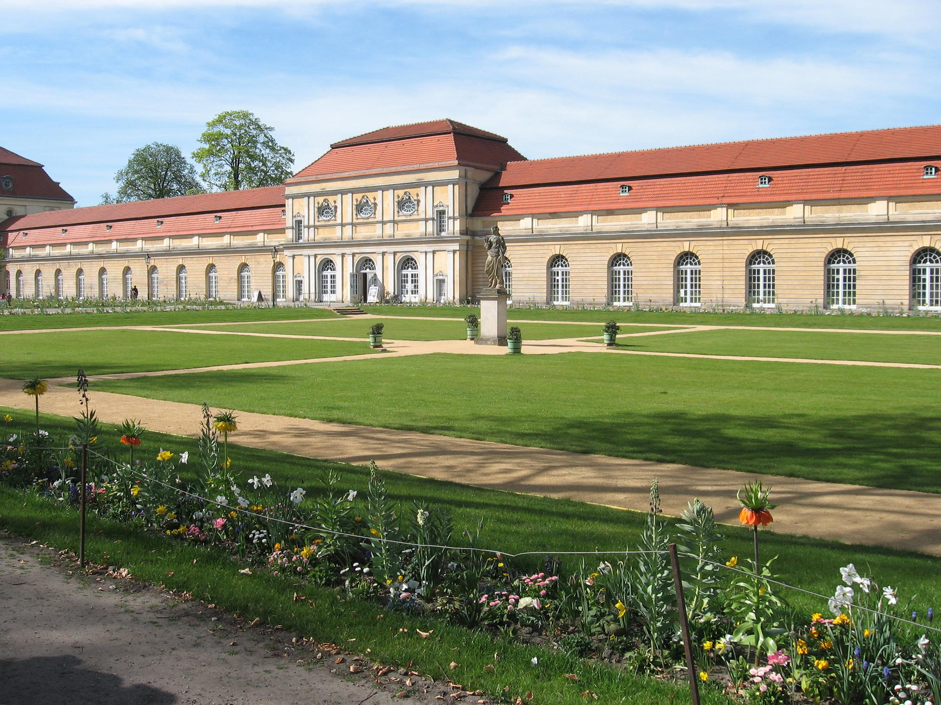
Notes:
Charlottenburg

Slide 6
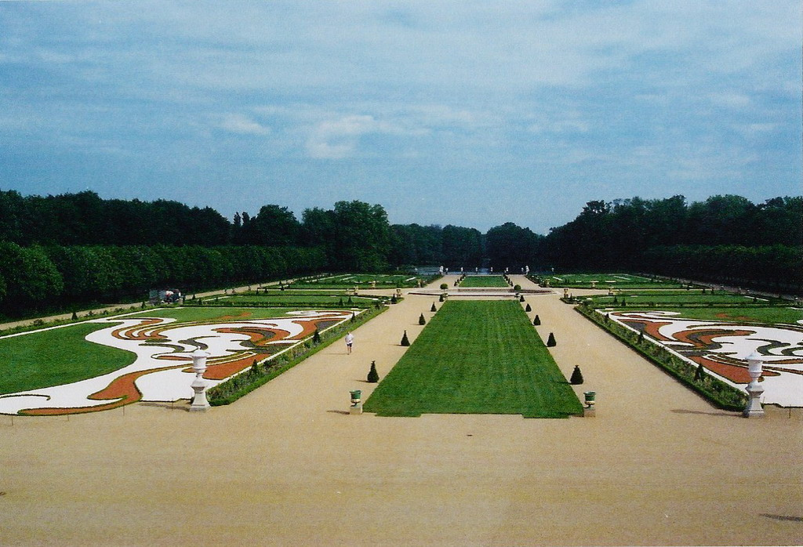
Notes:
Charlottenburg Palace

Slide 7
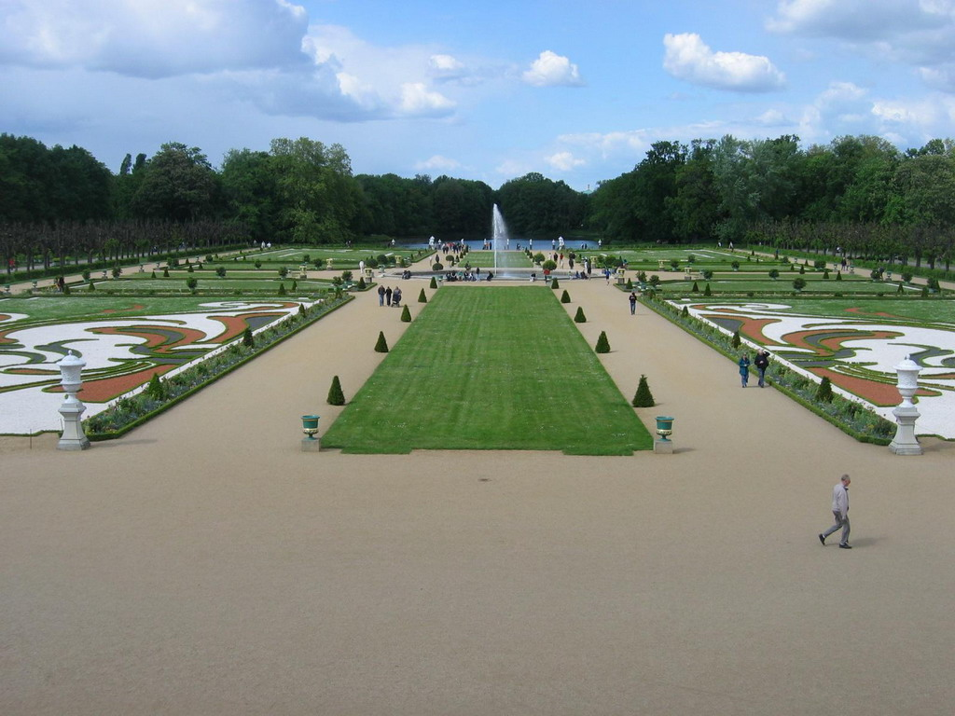
Notes:
Charlottenburg

Slide 8
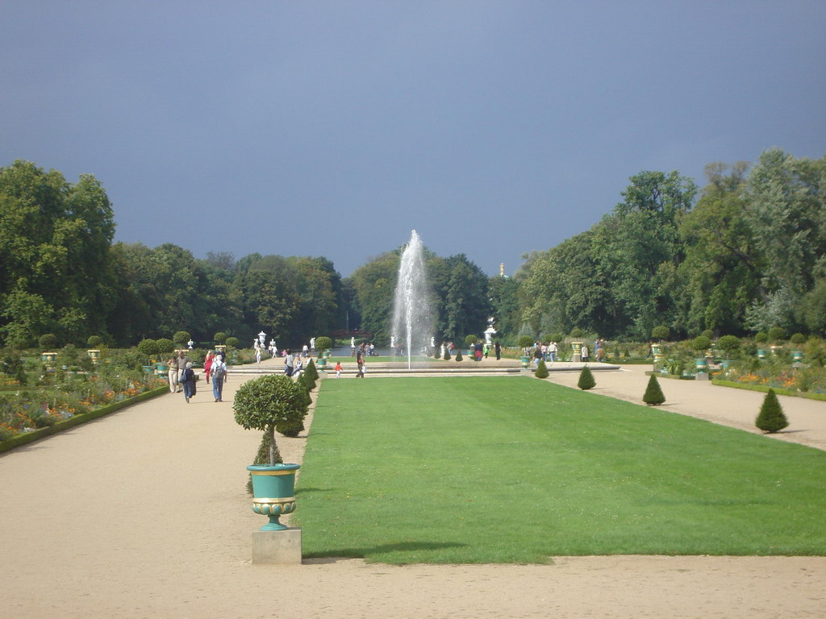
Notes:
Charlottenburg

Slide 9
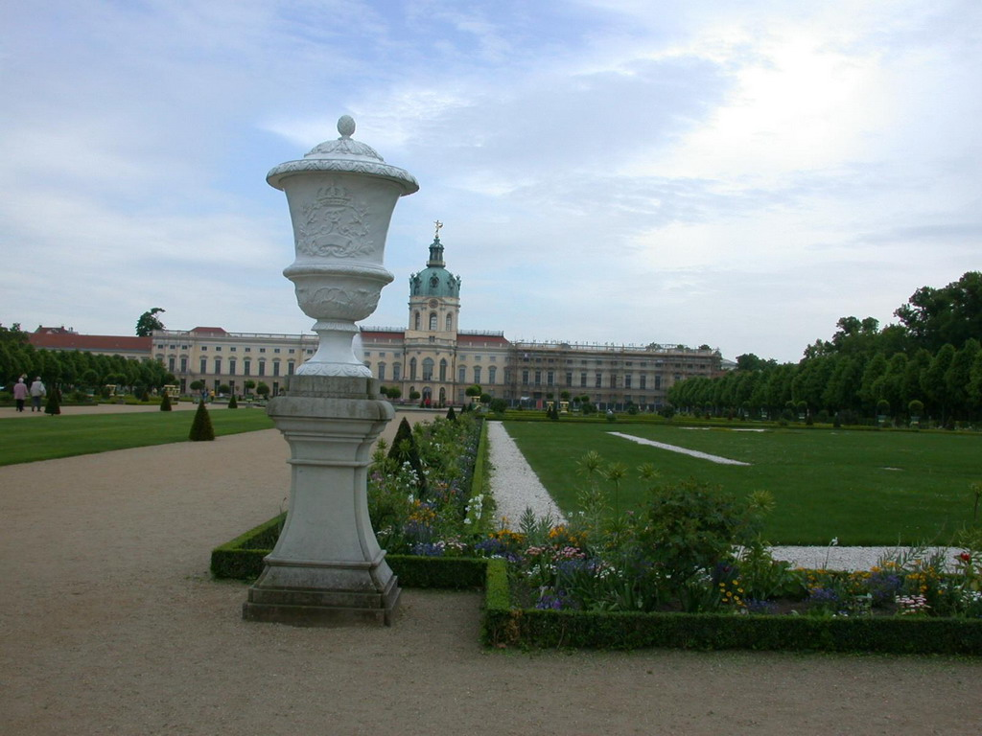
Notes:
Charlottenburg Palace Gardens_

Slide 10
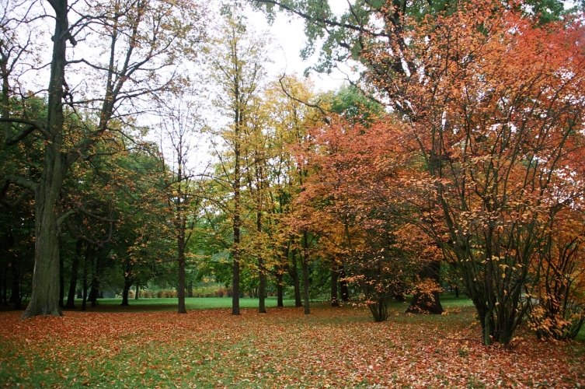
Notes:
Charlottenburg

Slide 11
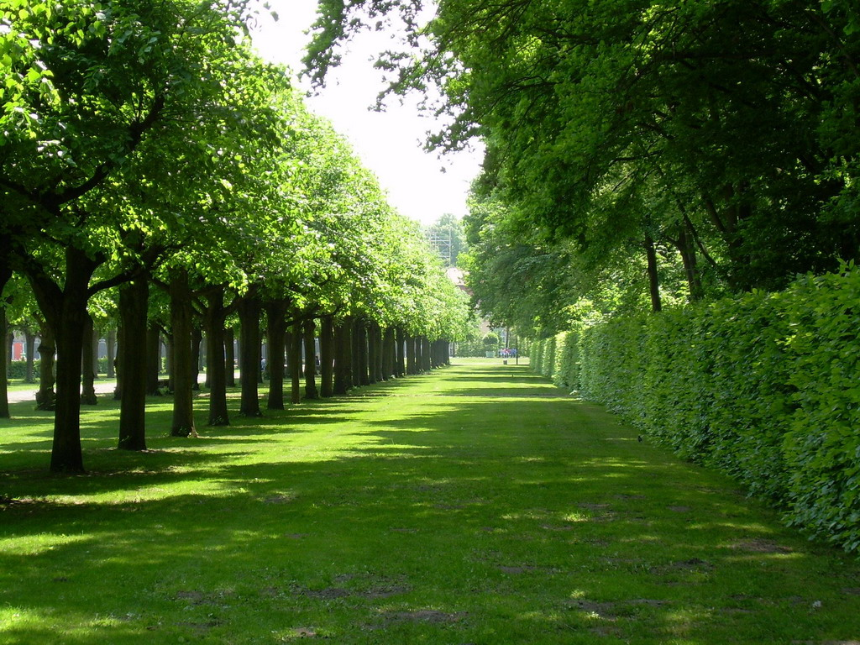
Notes:
Charlottenburg

Slide 12
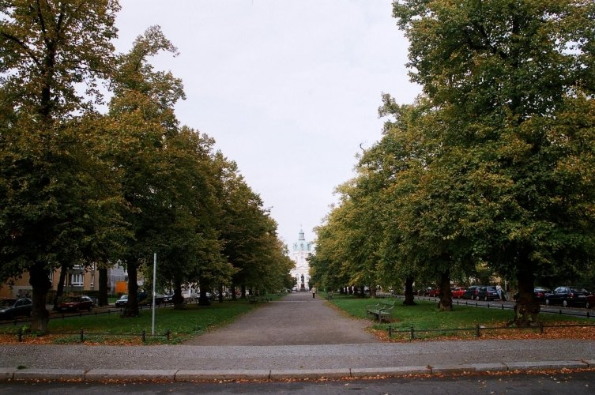
Notes:
Charlottenburg

Slide 13
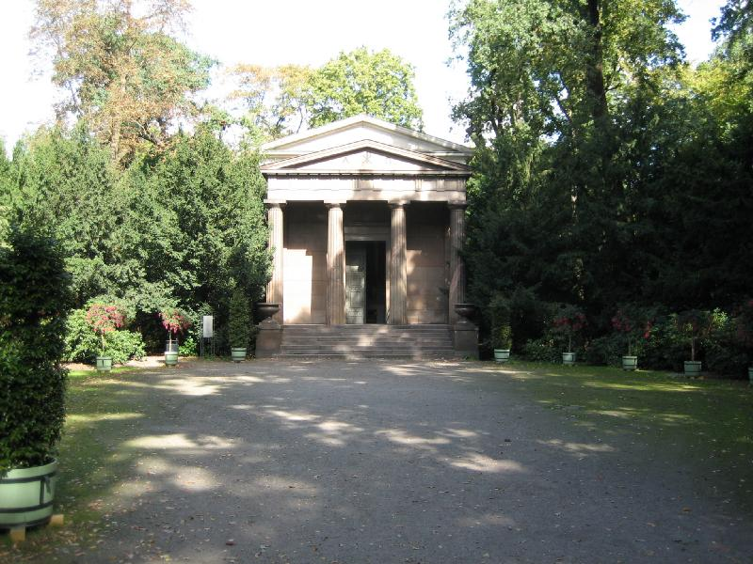
Notes:
Charlottenburg

Slide 14
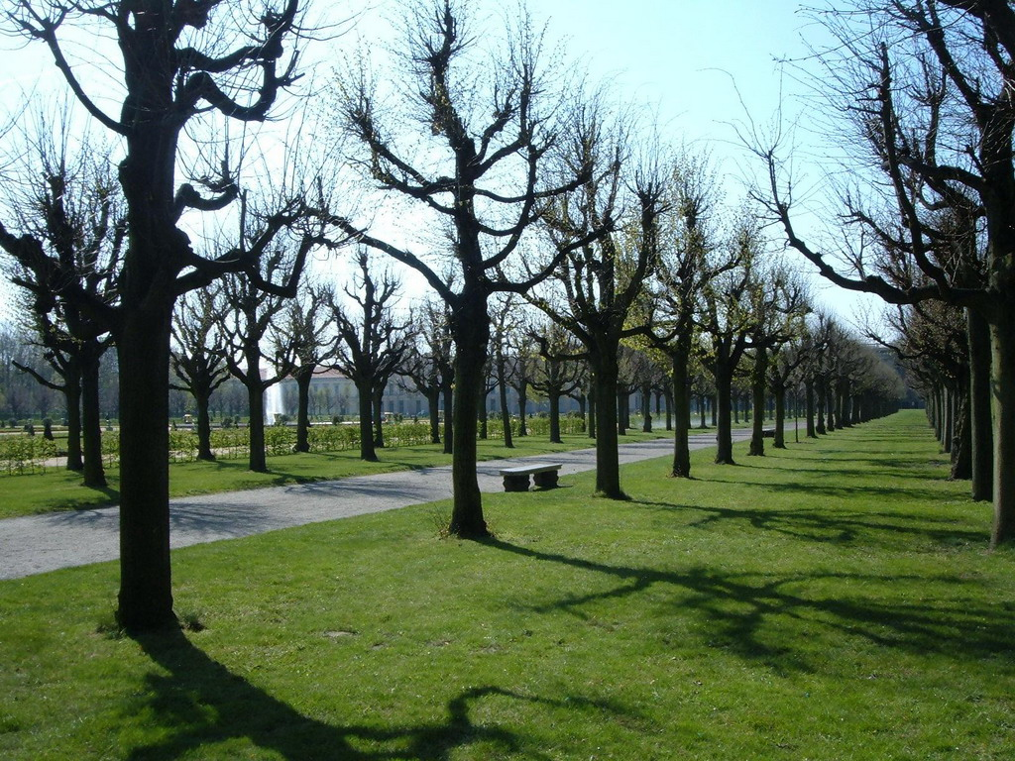
Notes:
Charlottenburg

Slide 15
Notes:
Charlottenburg

Slide 16
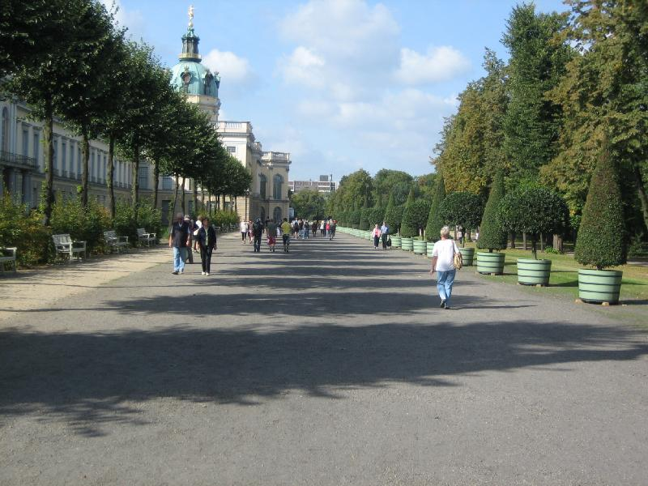
Notes:
Charlottenburg

Slide 17
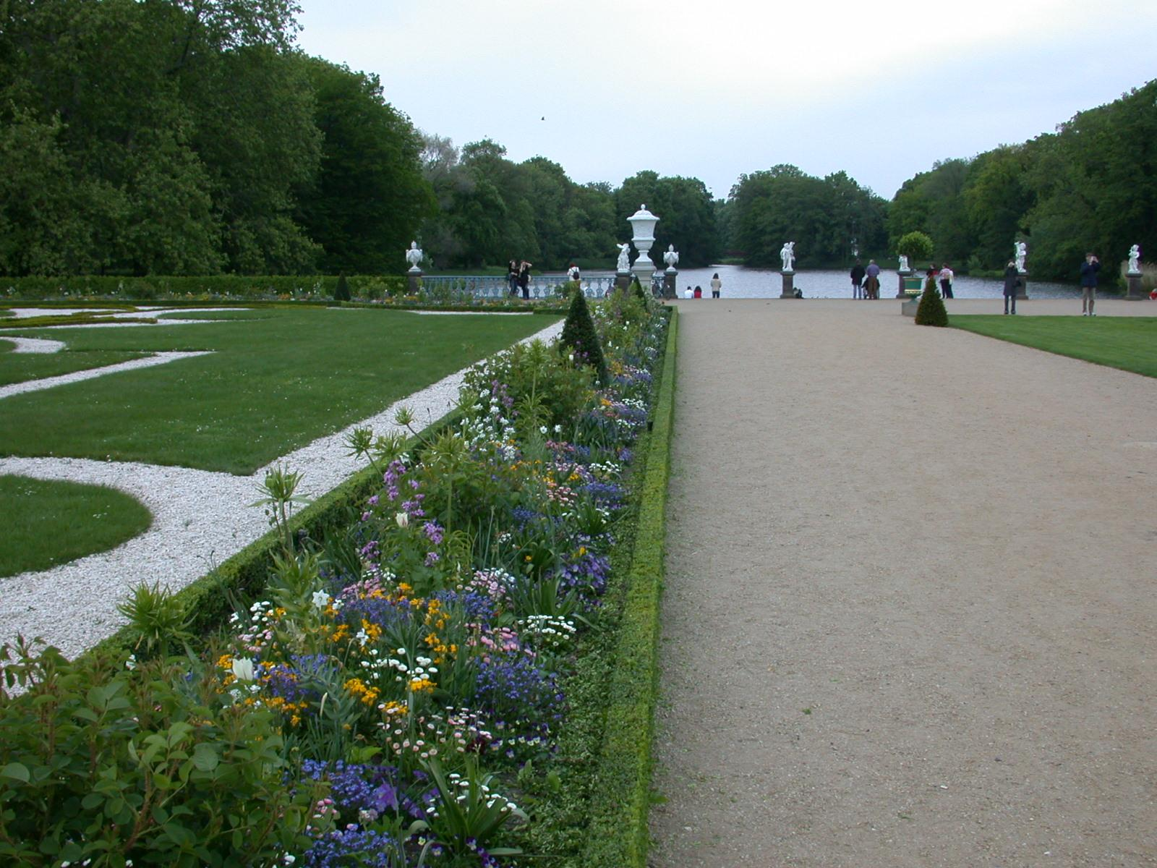
Notes:
Charlottenburg Palace Gardens_

Slide 18
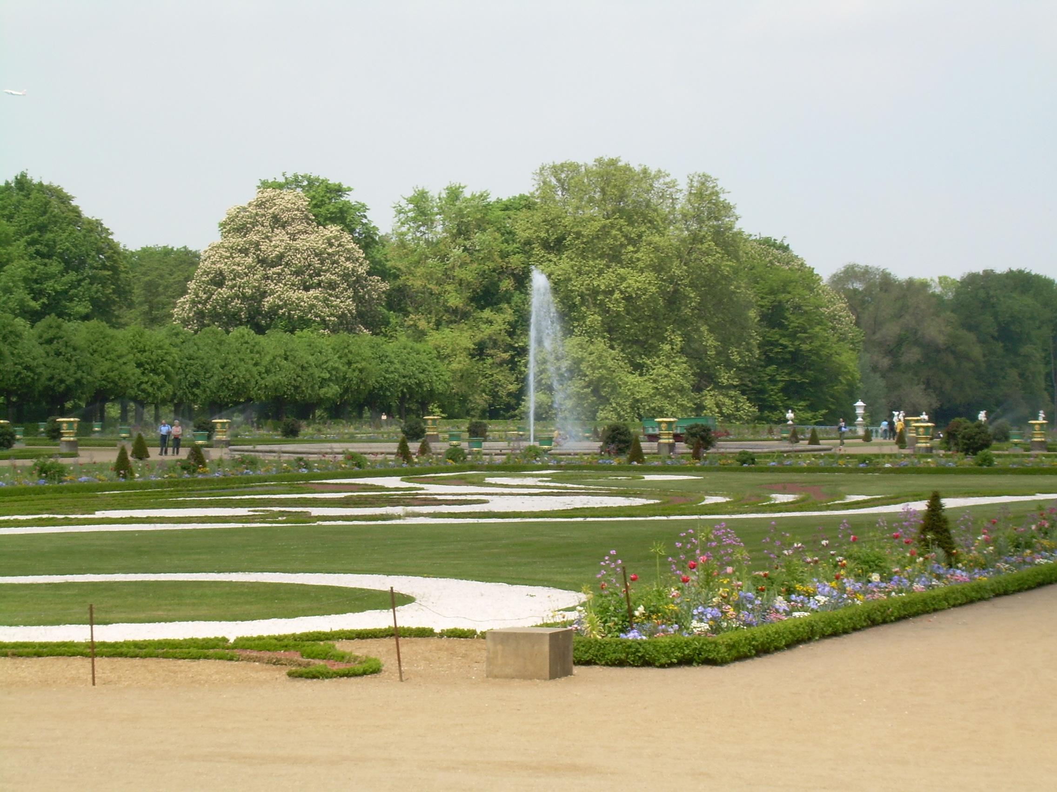
Notes:
Charlottenburg Palace Gardens_

Slide 19

Notes:
Charlottenburg

Slide 20
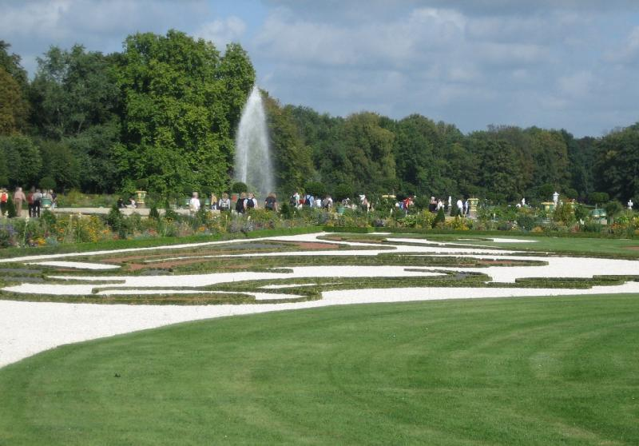
Notes:
Charlottenburg

Slide 21
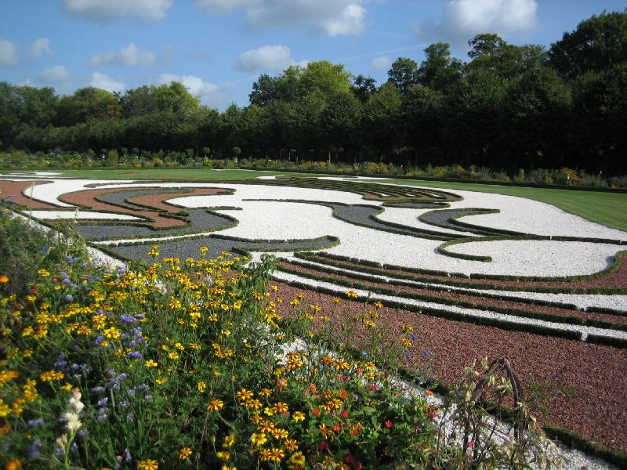
Notes:
Charlottenburg

Slide 22
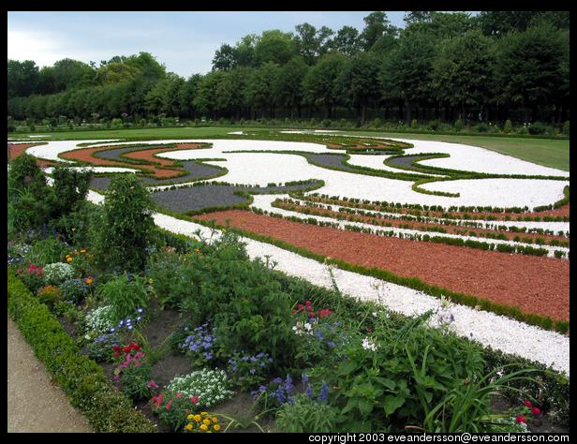
Notes:
Charlottenburg Palace Gardens_

Slide 23
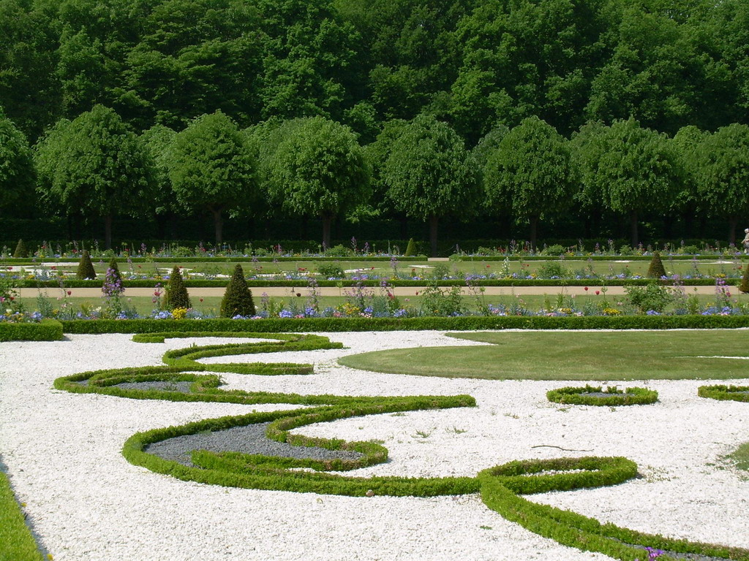
Notes:
Charlottenburg

Slide 24
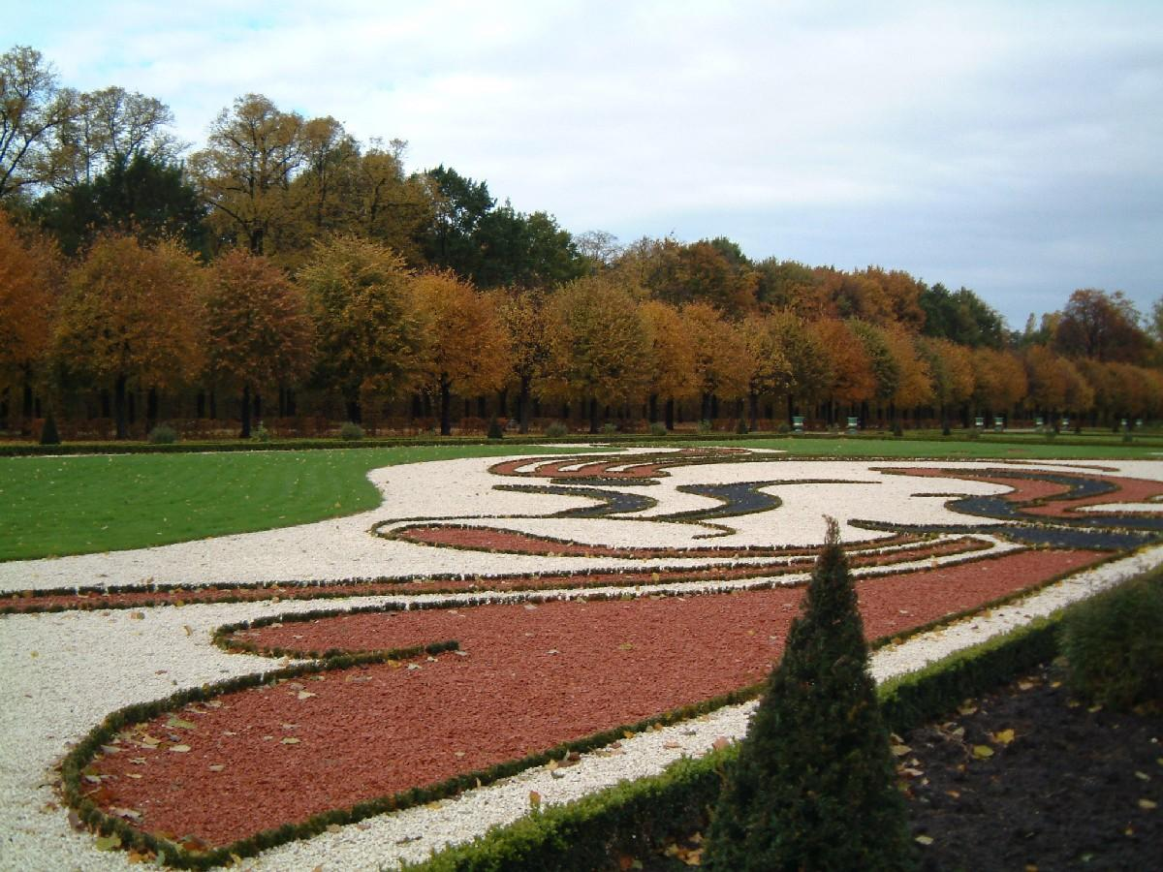

Slide 25
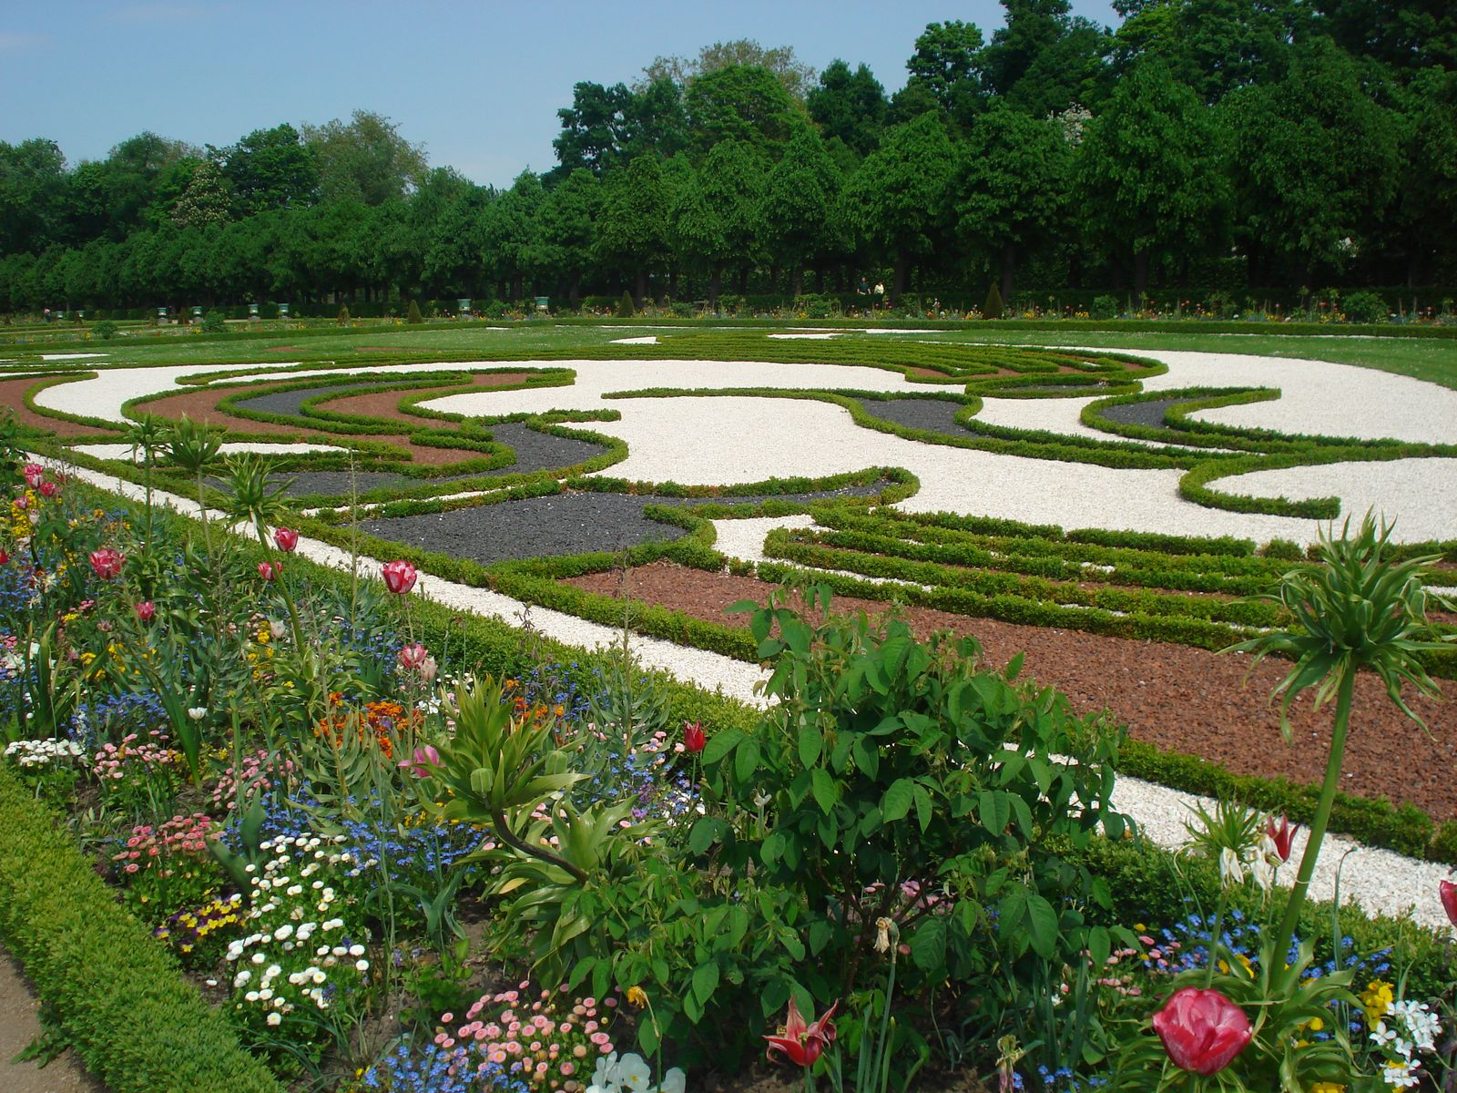
Notes:
Charlottenburg Palace Gardens_

Slide 26
Notes:
Charlottenburg Palace Gardens_

Slide 27
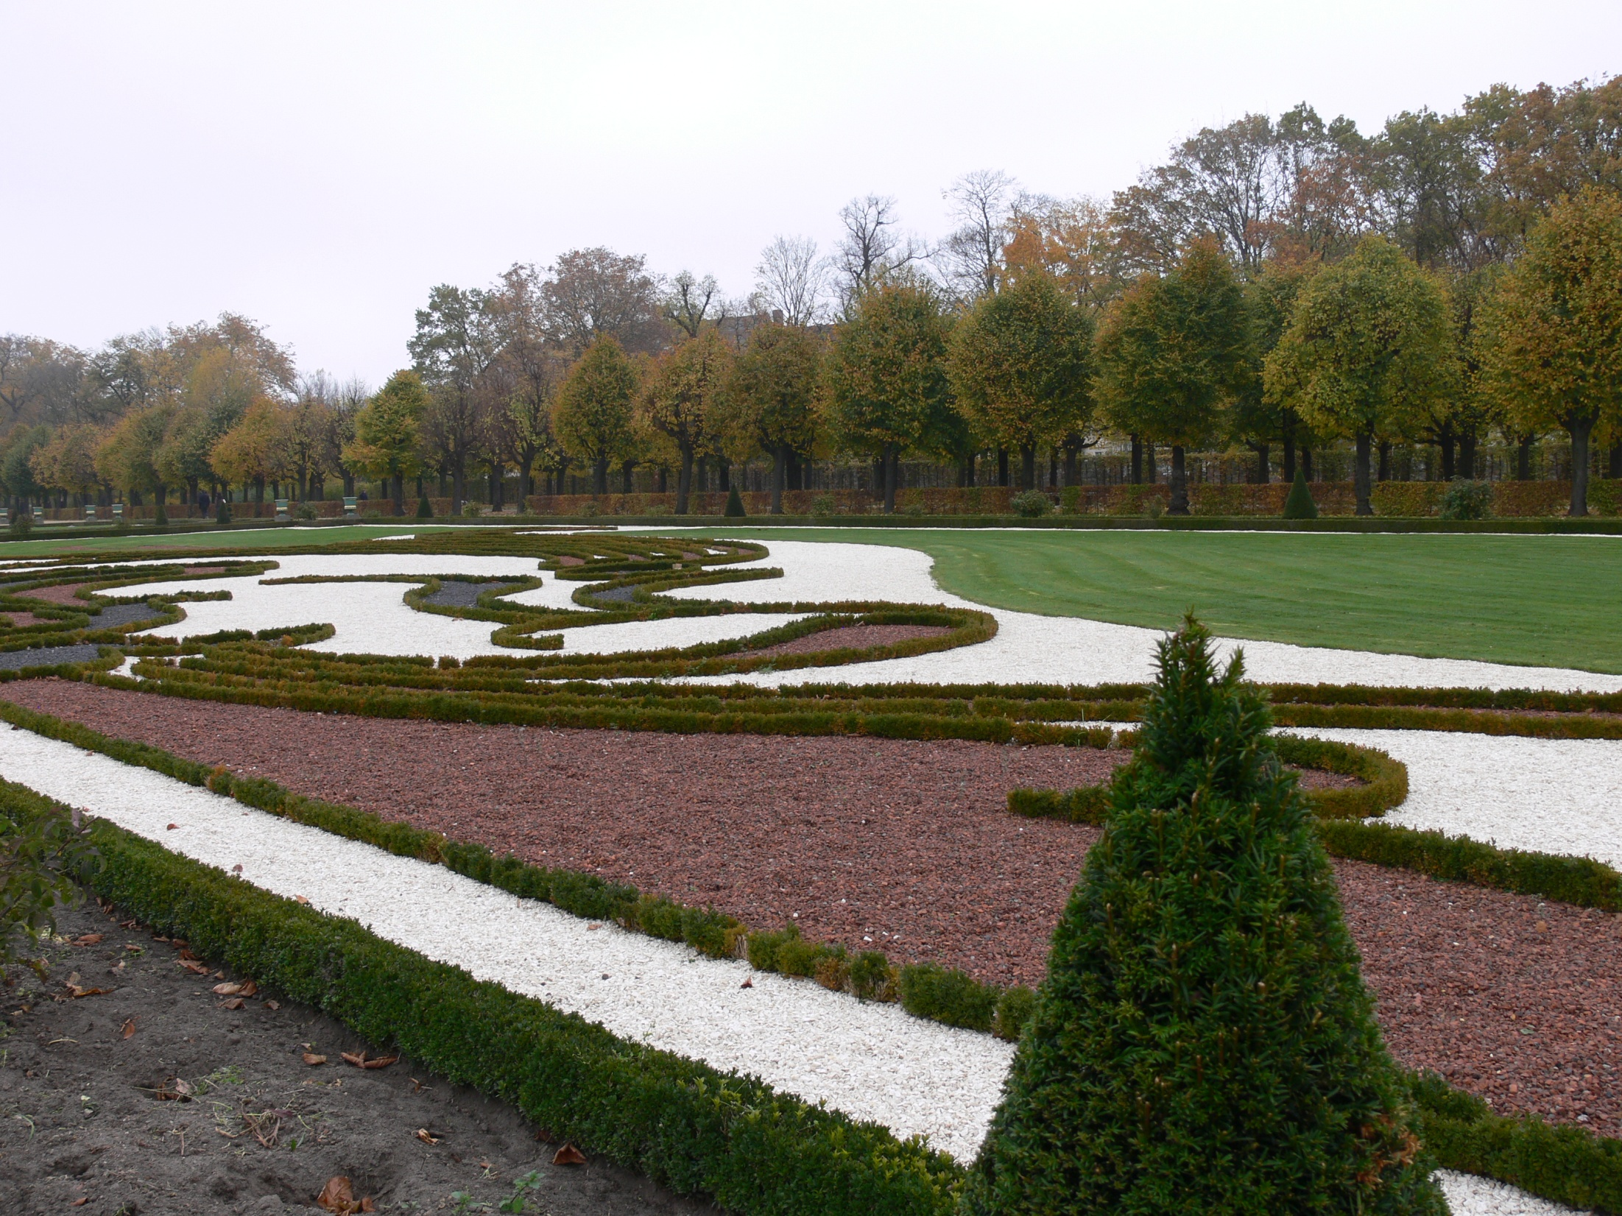
Notes:
Charlottenburg Palace Gardens_

Slide 28
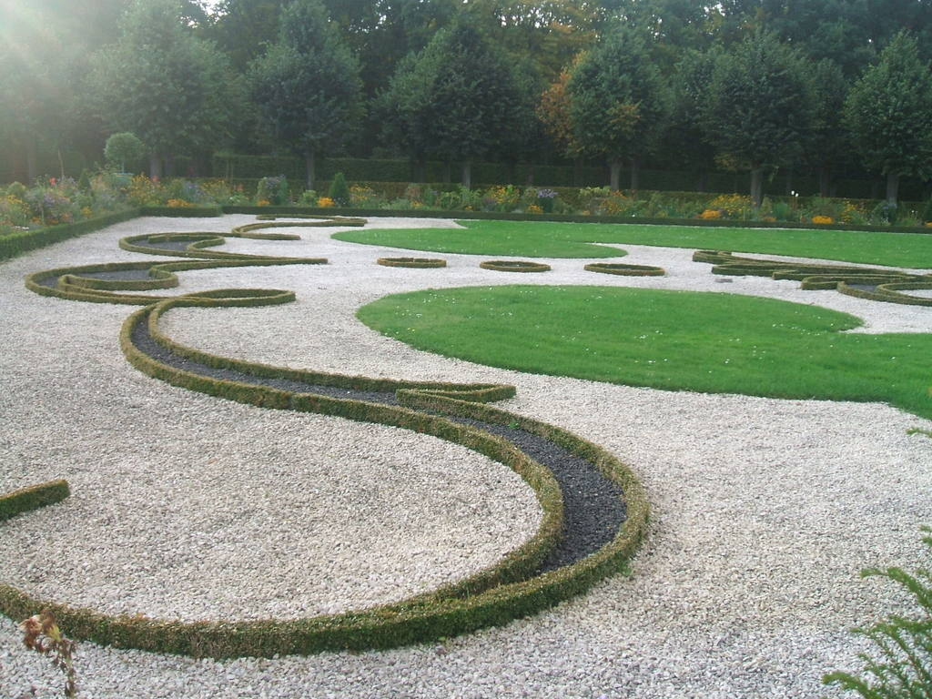
Notes:
Charlottenburg Palace Gardens_

Slide 29
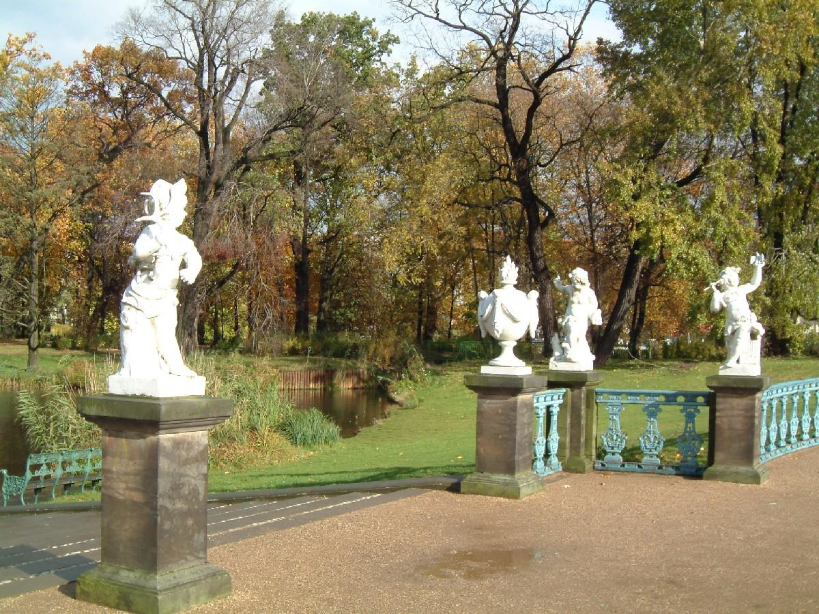
Notes:
Charlottenburg Palace Gardens_

Slide 30
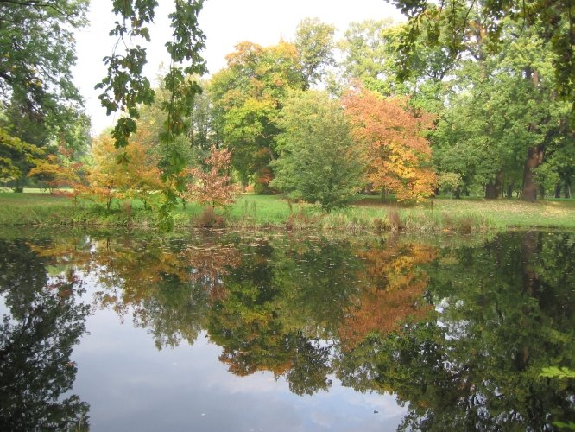
Notes:
Charlottenburg Palace Gardens_

Slide 31
Notes:
Charlottenburg Palace Gardens_

Slide 32
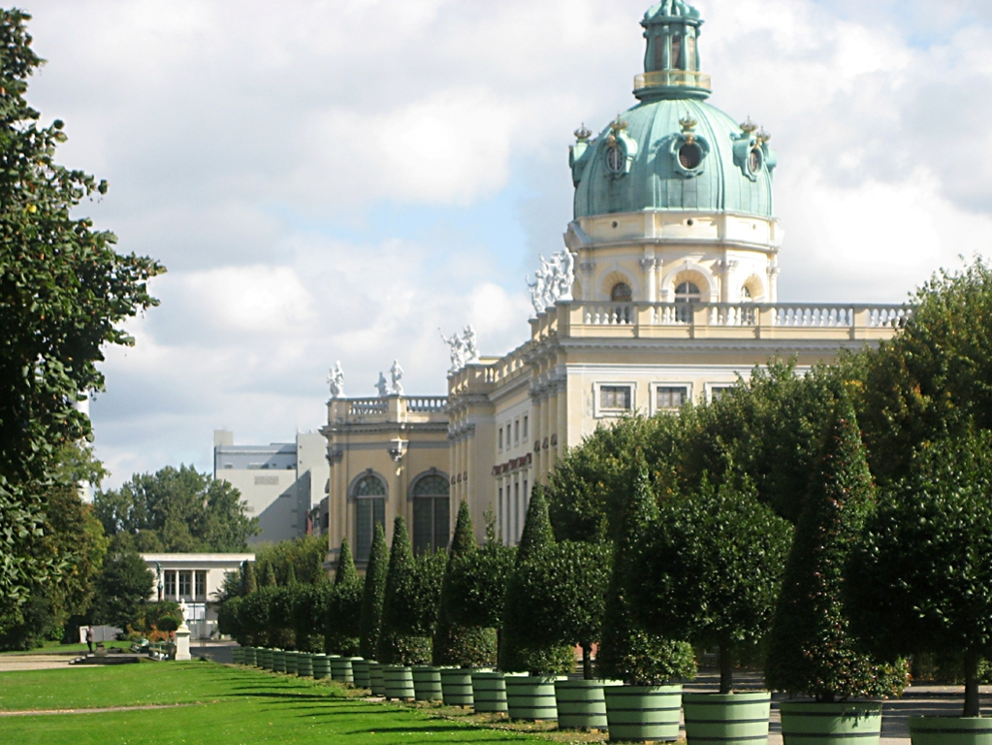

Slide 33
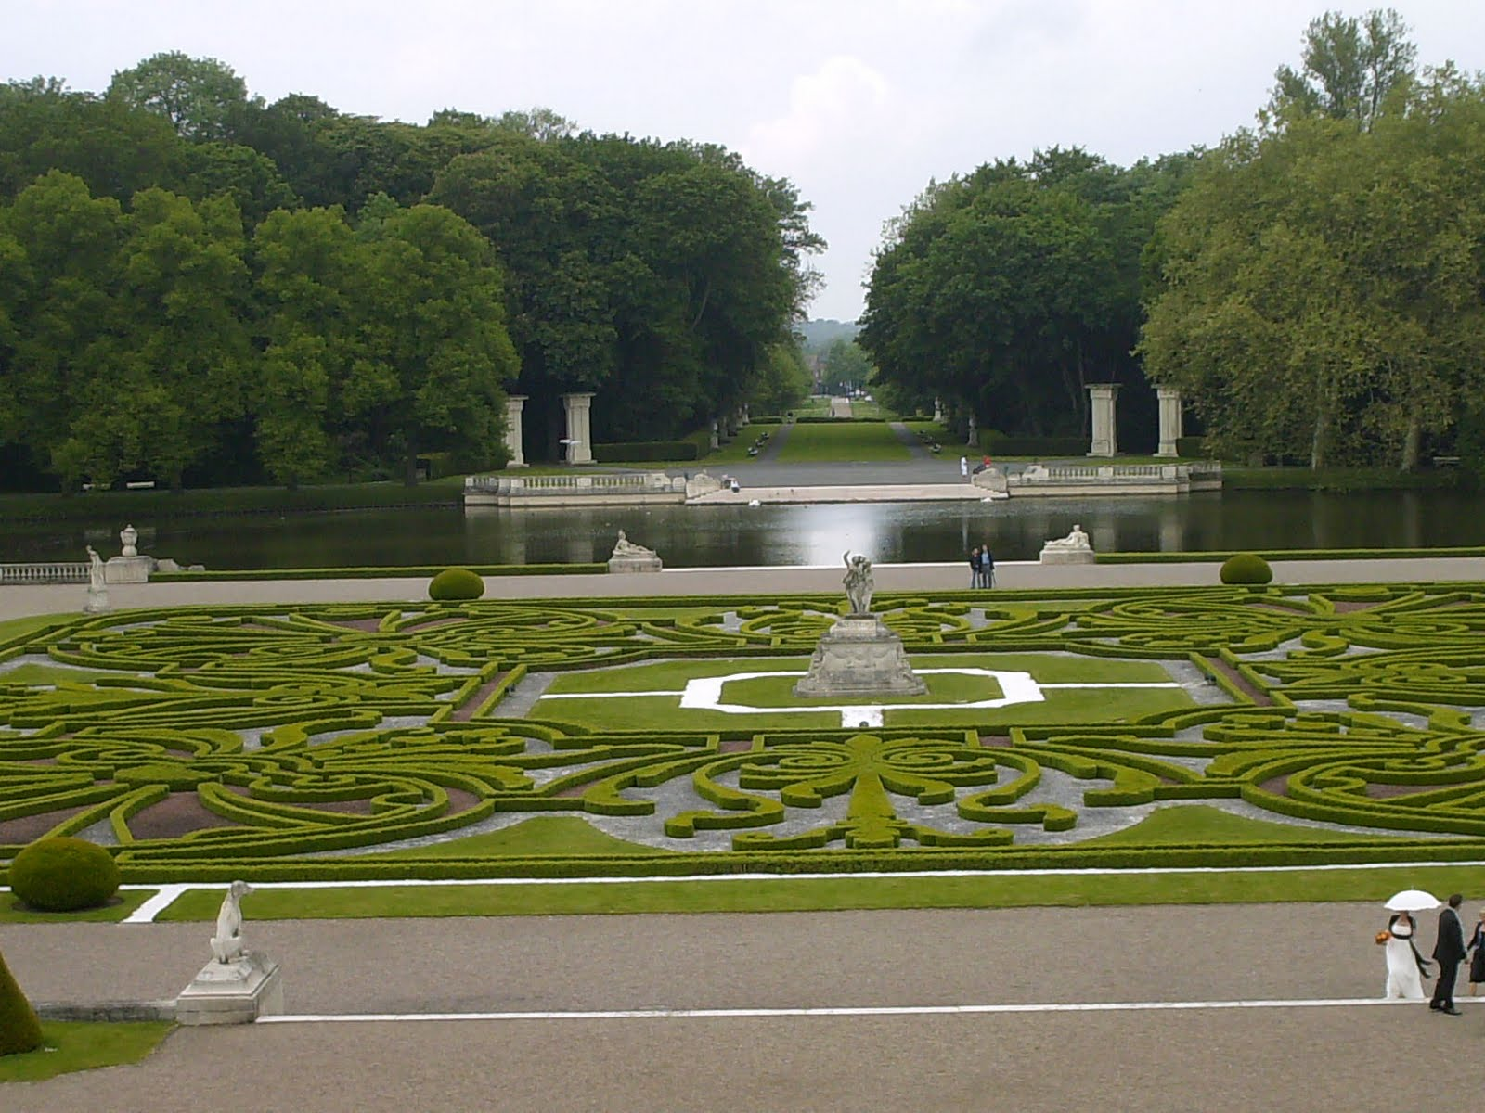
Notes:
Charlottenburg Palace Gardens_

Slide 34
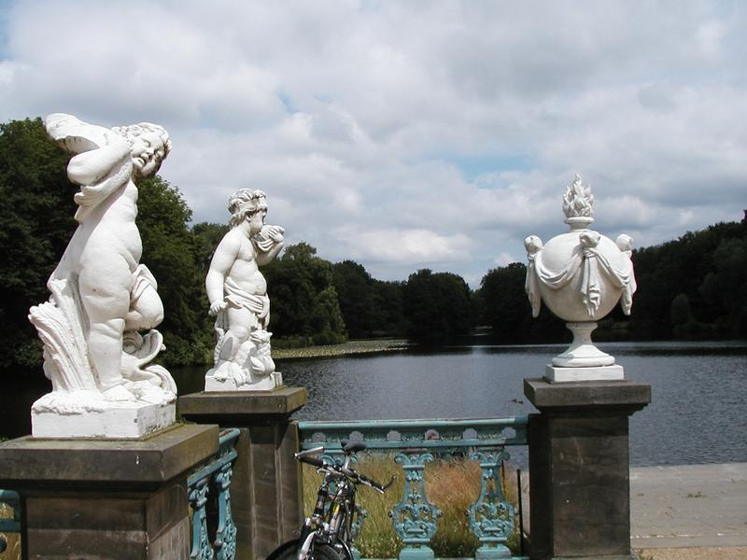
Notes:
Charlottenburg Palace Gardens_

Slide 35
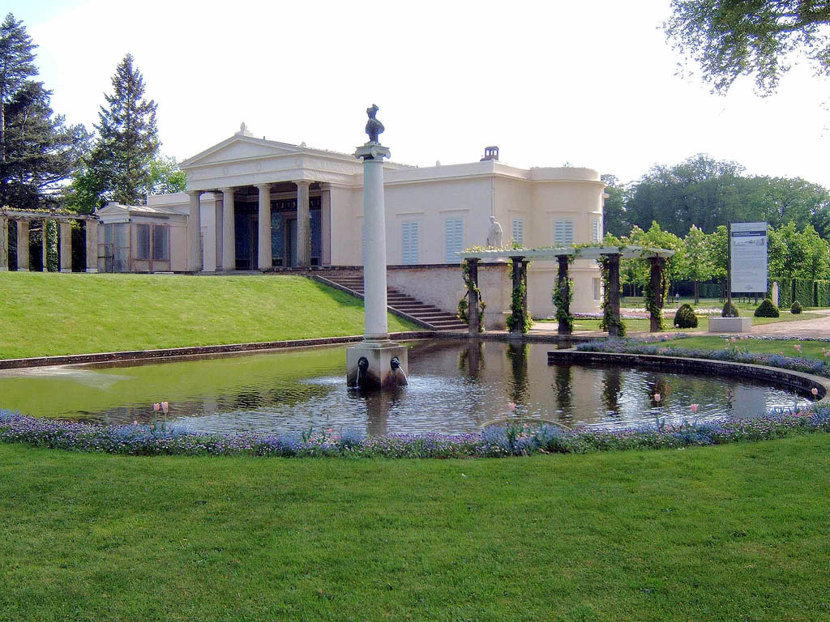
Notes:
Charlottenburg Palace Gardens_

Slide 36
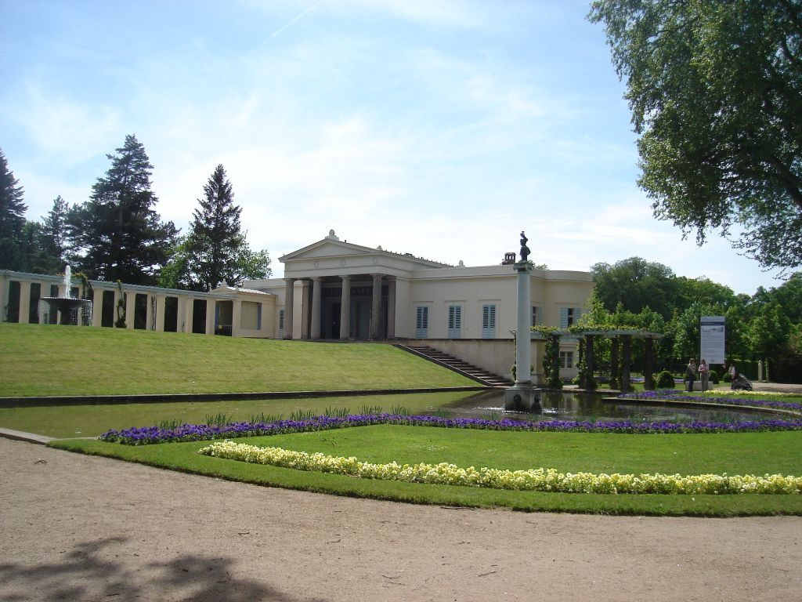
Notes:
Charlottenburg Palace Gardens_

Slide 37
Schloos Sanssoucis
Sanssouci es el antiguo palacio de verano de Federico el Grande, rey de Prusia , en Potsdam , cerca de Berlín . A menudo se cuentan entre los rivales alemanes de Versalles . Mientras Sanssouci está en la más íntima Rococó estilo y es mucho más pequeño que su barroco francés contrapartida, también se destaca por los numerosos templos y locuras en el parque . El palacio fue diseñado / construido por Georg von Knobelsdorff Wenzeslaus entre 1745 y 1747 para satisfacer la necesidad rey Federico como una residencia privada donde pudiera relajarse lejos de la pompa y la ceremonia de la Berlín corte.

Slide 38
La panorámica vista del jardín de Sanssouci es el resultado de la decisión de Federico el Grande para crear una terraza viñedo en la ladera sur de las colinas de Bornstedt .
El área había sido previamente boscosas pero los árboles fueron talados durante el reinado del "soldado-king" William Frederick I para permitir la ciudad de Potsdam expandirse.
El 10 de agosto de 1744, Federico ordenó la ladera desnuda para ser transformado en viñedos en terrazas. Tres amplias terrazas fueron creados, con convexas centros para aprovechar al máximo la luz solar .

Slide 39
En las particiones de los muros de soporte, el ladrillo es atravesado por 168 acristaladas nichos . parras de Portugal , Italia , Francia , y también de la cercana Neuruppin , se plantaron frente a la fábrica de ladrillo, mientras que los higos crecían en los nichos.
Las partes individuales de la terraza se dividieron por las tiras de césped, sobre la que se plantaron los árboles de tejo .
Baja cobertura casilla rodeado de frutales en espaldera, haciendo un parterre ornamental circular..
En medio de esta "rueda", 120 pasos (ahora 132) llevó a la baja aún más dividiendo las terrazas en seis.

Slide 40
Por debajo de la colina, un barroco jardín ornamental, inspirado en el parterre en Versalles , fue construido en 1745.
La gran fuente fue construida en el centro de este jardín en 1748.
Federico nunca vio la fuente de jugar porque los ingenieros que trabajan en la construcción tenían poca comprensión de los sistemas hidráulicos involucrados. Desde 1750, mármol estatuas se colocaron alrededor de la cuenca de la fuente.
De nuevo, esto era una característica copiada de Versalles: figuras de Venus , Mercurio , Apolo , Diana , Juno , Júpiter , Marte y Minerva ….

Slide 41
….así como representaciones alegóricas de los cuatro elementos Fuego, Agua, Aire y Tierra. Venus y Mercurio , los trabajos del escultor Jean Baptiste Pigalle , y dos grupos de cazadores, alegorías de los elementos (viento y agua) por Lambert Sigisbert Adán , fueron presentados por el propietario Versalles, el francés Luis XV .
Las cifras restantes llegaron en el taller de François Gaspard Adán , un escultor de renombre en Berlín. En 1764, los franceses Rondel, como llegó a ser conocido, ha finalizado.
Cerca de allí había un huerto , que Federico Guillermo I había puesto en algún momento antes de 1715. El soldado en tono de broma-rey dio esta simple jardín el nombre "Mi Marly", en relación con el jardín muy similar a la residencia de verano del Luis XIV en Marly-le-Roi .

Slide 42
En sus planes para los terrenos, Frederick concede gran importancia a la combinación de planta ornamental y un jardín práctico, demostrando así su creencia de que el arte y la naturaleza deben estar unidos.
A raíz de la construcción de terrazas de la viña y la terminación del palacio,
Federico volvió su atención hacia el paisaje de la zona superior del palacio y así comenzó la creación del Parque de Sanssouci .
En su organización del parque, Frederick continuó lo que había empezado en Neuruppin y Rheinsberg Una recta avenida principal fue presentado, en última instancia, 2,5 km de largo, comenzando en el este en el 1748 obelisco y ampliado en los últimos años a la Nueva Palacio, que marca su extremo occidental.

Slide 43
Siguiendo con el tema de horticultura de los jardines en terrazas, 3.000 árboles frutales fueron plantados en el parque, y los invernaderos y viveros establecidos, la producción de naranjas , melones , melocotones y plátanos .
Estatuas y obeliscos fueron erigidos también, con representaciones de la flora y diosas Pomona . Frederick había varios templos y locuras erigidos en el estilo rococó que el propio palacio.
Algunas eran pequeñas casas que compensó la falta de salas de recepción en el propio palacio.
La Casa China , diseñado por Johann Gottfried Buring entre 1755 y 1764, un pabellón en el estilo Chinoiserie : una mezcla de rococó y elementos vinculados con la arquitectura Oriental .

Slide 44
Frederick ha invertido fuertemente en un vano intento de introducir un sistema de fuentes en el parque de Sanssouci, en un intento de emular a los jardines de otro gran barroco de Europa.
La hidráulica en esta etapa estaban todavía en su infancia, ya pesar de la construcción de casas de bombeo y reservorios, las fuentes en Sanssouci permanecieron en silencio y sin moverse durante los próximos 100 años.
La invención de la máquina de vapor resolvió los problemas un siglo más tarde, por lo que el depósito finalmente cumplió su propósito.

Slide 45
Desde alrededor de 1842, la familia real prusiana fueron finalmente capaces de maravillarse con las características tales como la Gran Fuente por debajo de los viñedos en terrazas, chorros de agua de tiro a una altura de 38 metros.
La estación de bombeo en sí se convirtió en otro pabellón del jardín, disfrazado de mezquita turca, con su chimenea convertida en un minarete .
El parque fue ampliado bajo Federico Guillermo III, y más tarde por su hijo Federico Guillermo IV.
Los arquitectos Karl Friedrich Schinkel y Ludwig Persius construido Charlottenhof Palacio en el parque en el sitio de una antigua casa de labranza, y Peter Joseph Lenné fue encargado con el diseño de jardines.

Slide 46
Praderas amplias avenidas creado visuales entre Charlottenhof, los baños romanos y el Palacio Nuevo, y se incorporan las locuras tales como el Templo de la Amistad de Federico el Grande.
Después de la Primera Guerra Mundial , ya pesar del fin de la monarquía alemana, el palacio quedó en poder de los Hohenzollern dinastía.
Con el tiempo, quedó bajo la protección de la prusiana "Verwaltung der Staatlichen Schlösser und Gärten" (Administración Nacional de los Palacios y Jardines) el 1 de abril de 1927.

Slide 47
Cuando los bombardeos sobre Berlín se iniciaron en la Segunda Guerra Mundial , las obras más notables del arte de los antiguos palacios imperiales fueron trasladadas por la seguridad de Rheinsberg ( Brandenburg ) y Bernterode im Eichsfeld ( Turingia ).
La estructura del palacio se mantuvo incólume a pesar de intensos combates en la zona en 1945, pero el antiguo molino , retenido en el parque por Frederick para añadir encanto rústico, fue destruido.

Slide 48
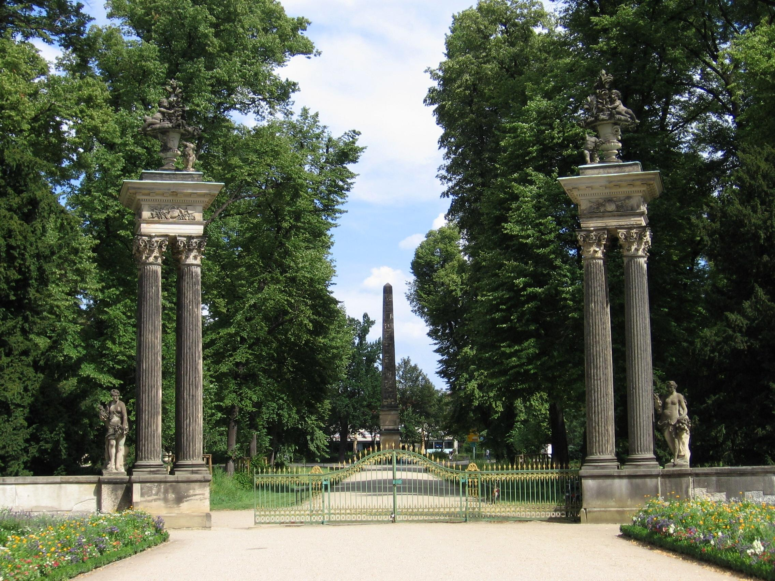
Notes:
Sanssoucis Park_

Slide 49
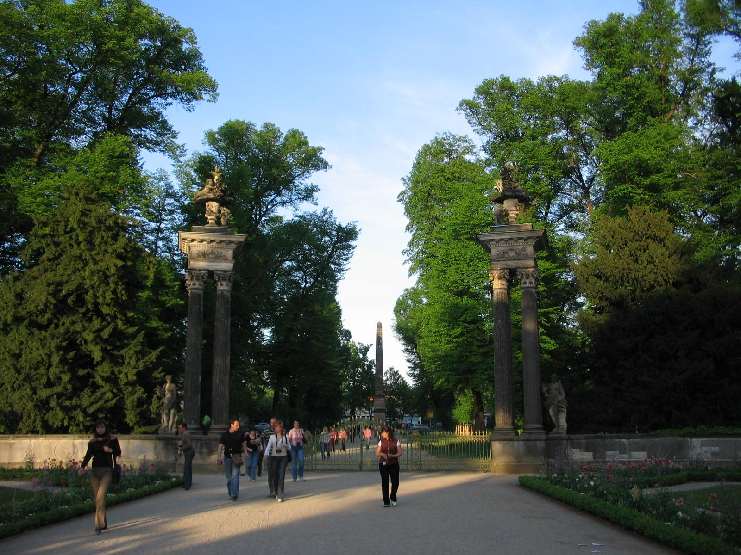
Notes:
Sanssoucis Park_

Slide 50
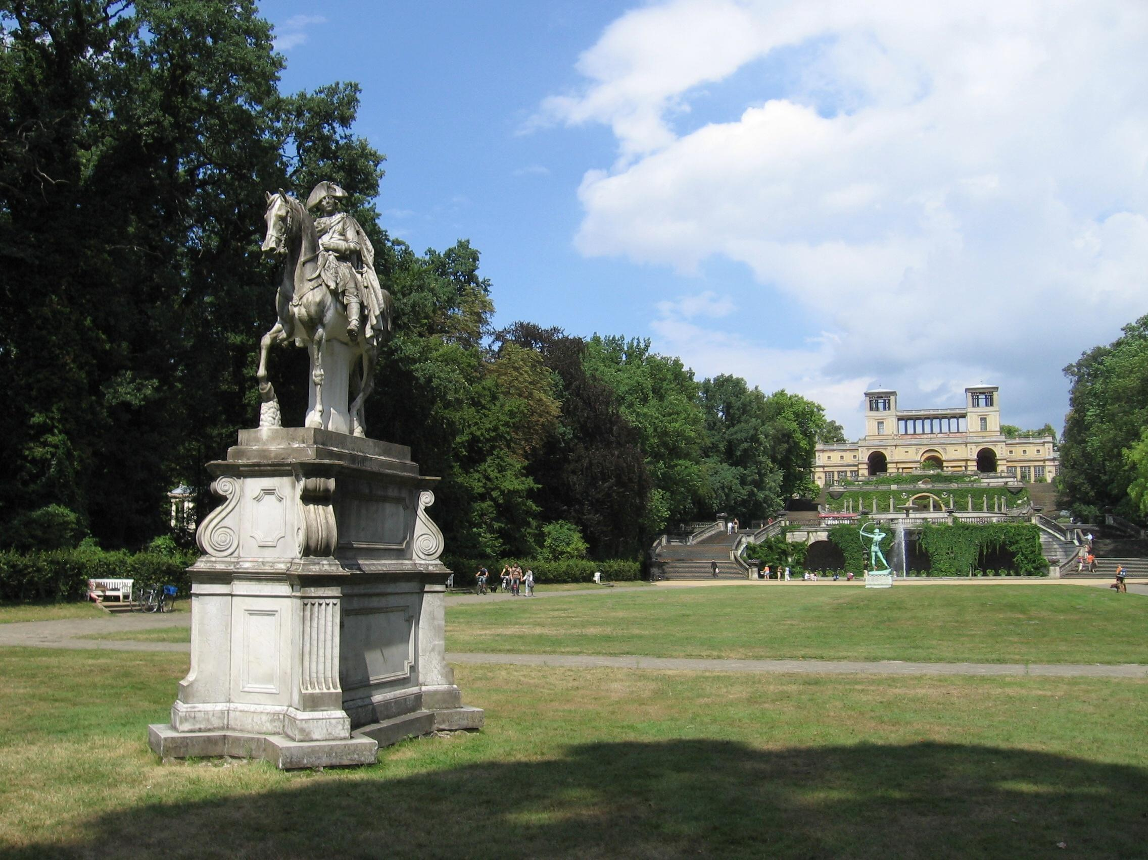
Notes:
Sanssoucis Park_

Slide 51
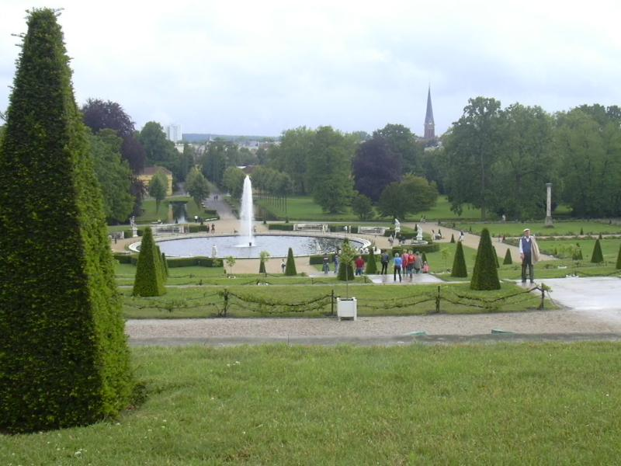
Notes:
Sanssoucis Park_

Slide 52
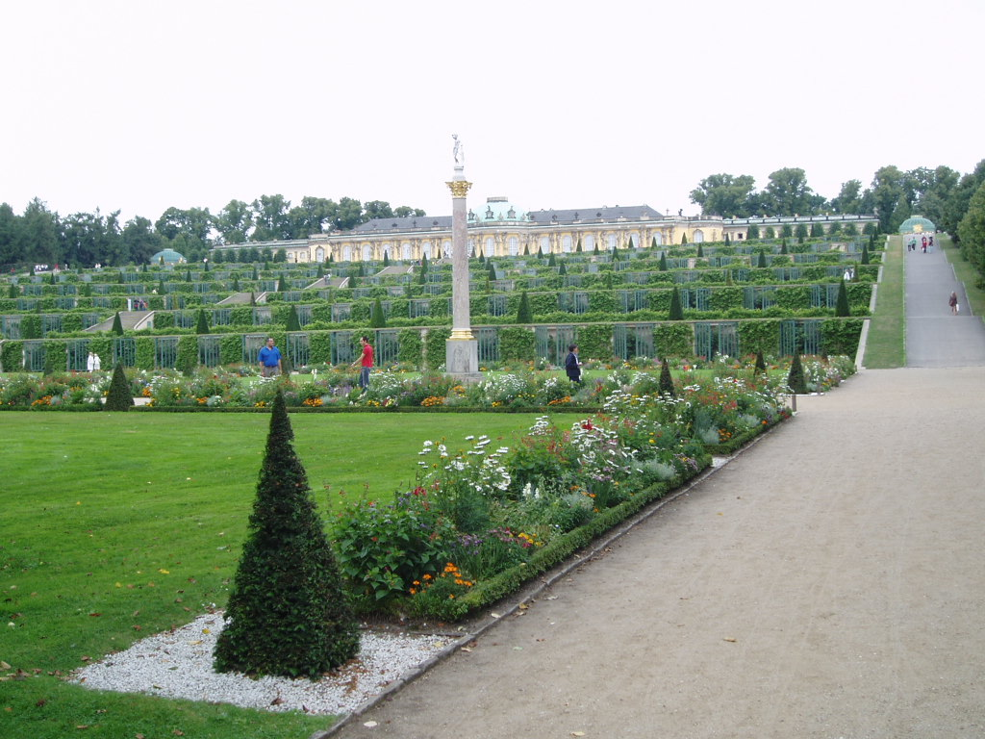
Notes:
Potsdam.-Sans Soucis.

Slide 53
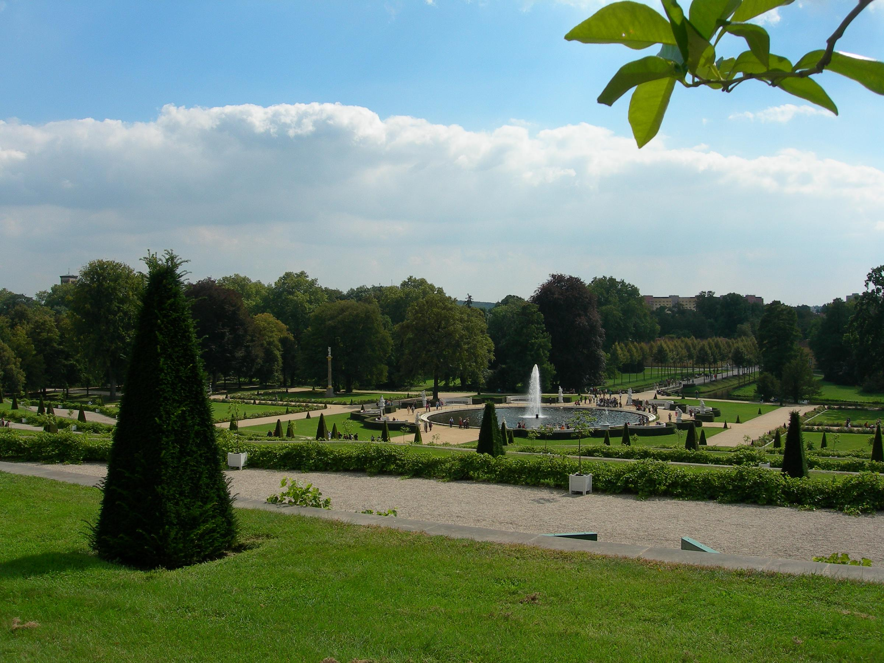
Notes:
Sanssoucis Park_

Slide 54
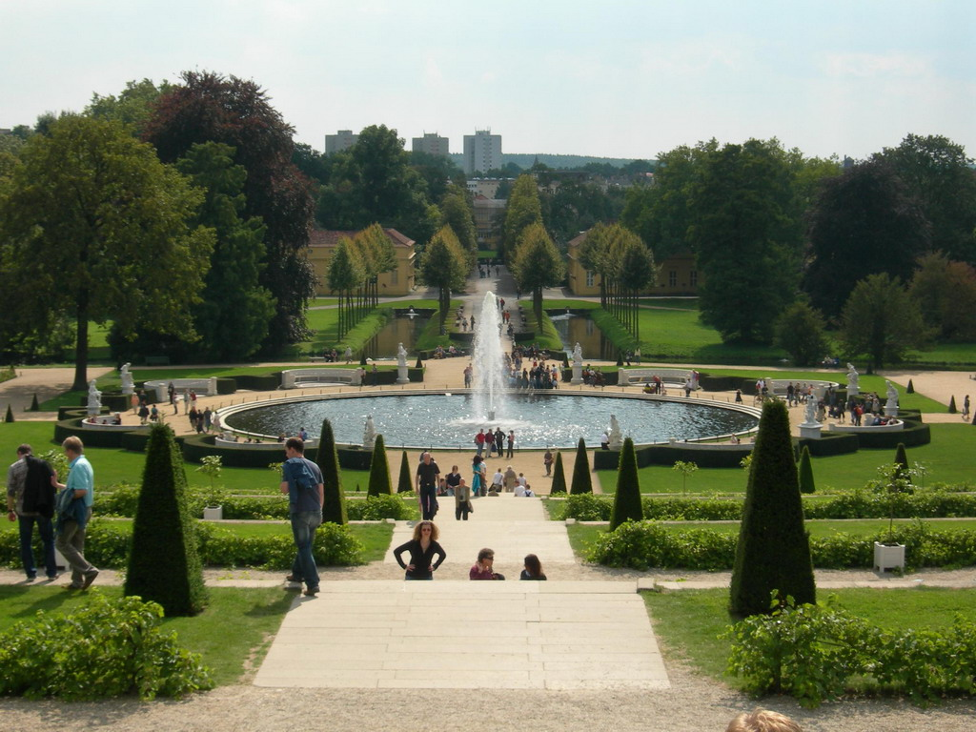
Notes:
Sanssoucis Park_

Slide 55
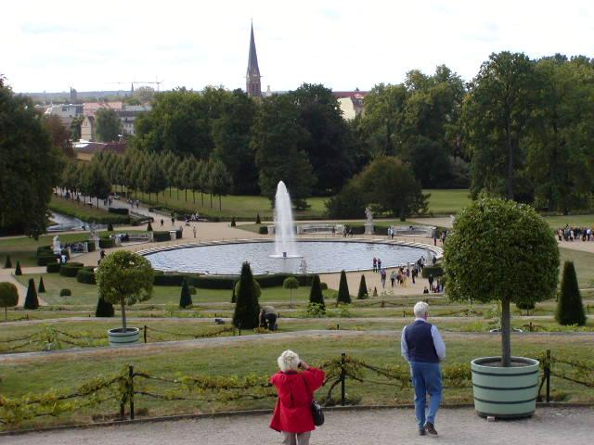
Notes:
Potsdam.-Sans Soucis.

Slide 56
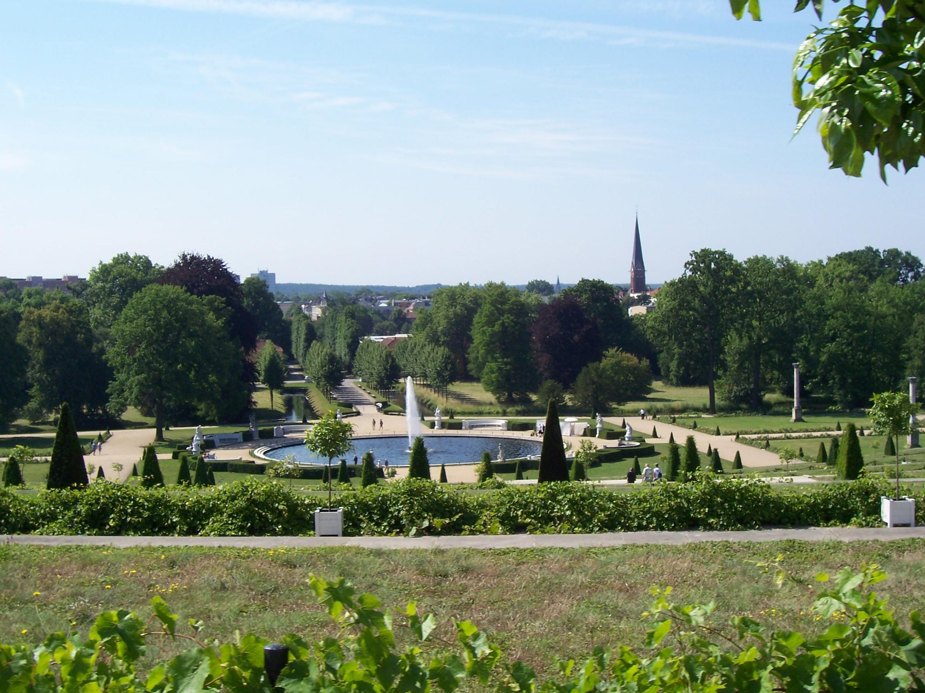
Notes:
Potsdam.-Sans Soucis.

Slide 57
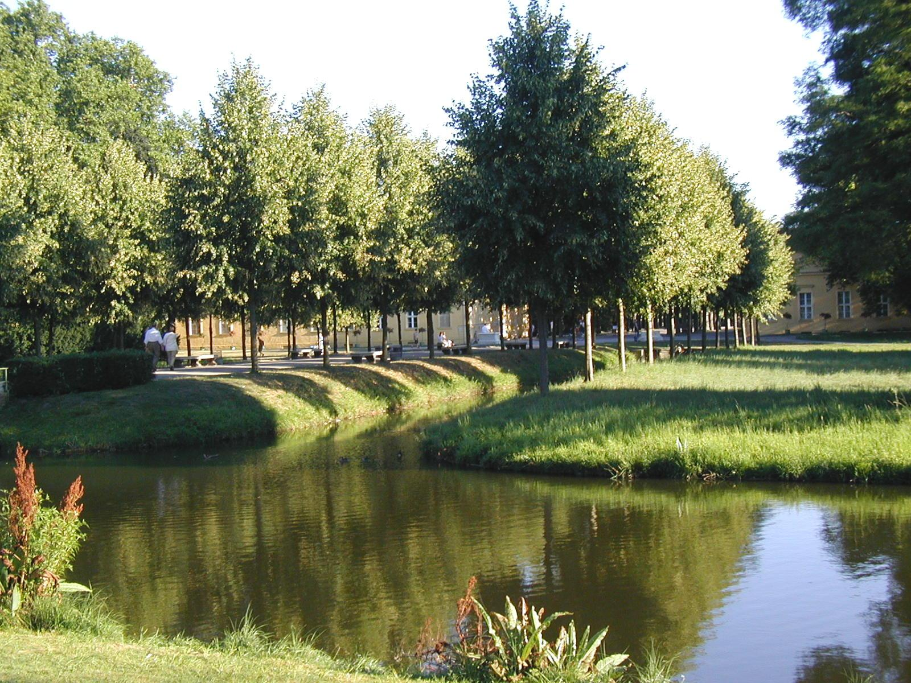
Notes:
Sanssoucis Park_

Slide 58
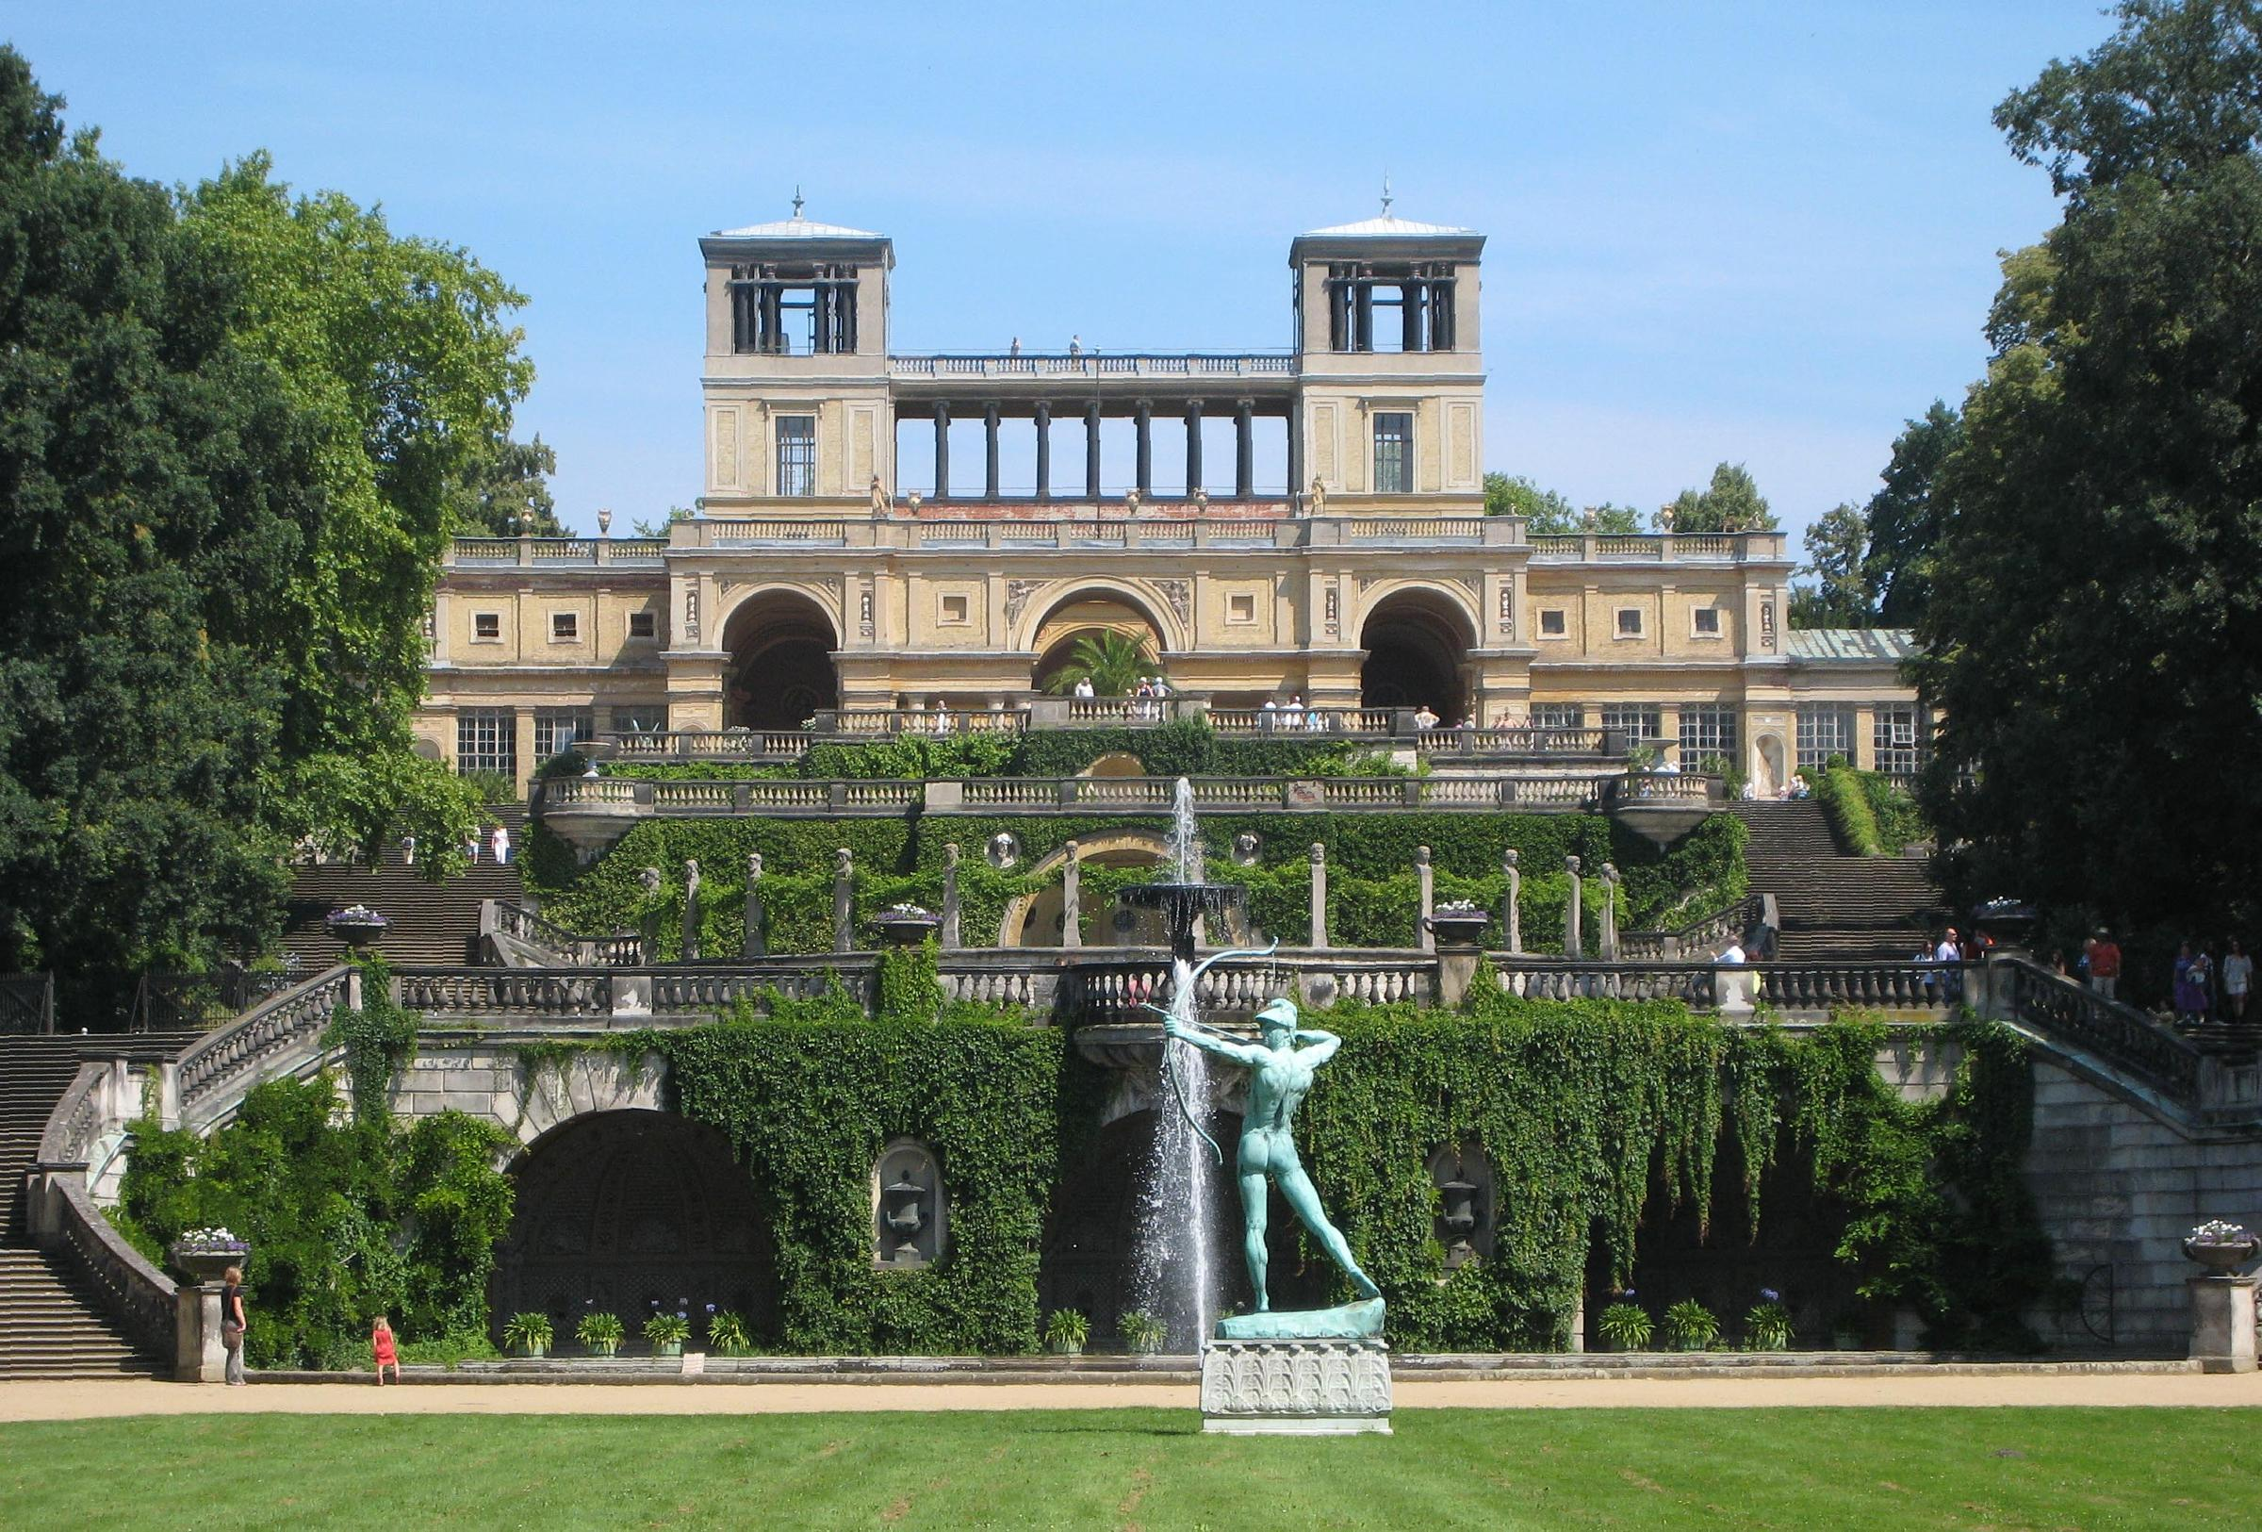
Notes:
Sanssoucis Park_

Slide 59
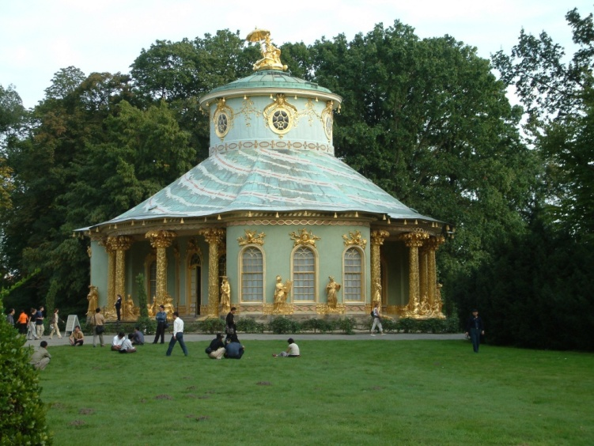
Notes:
Schloss_Sanssouci

Slide 60
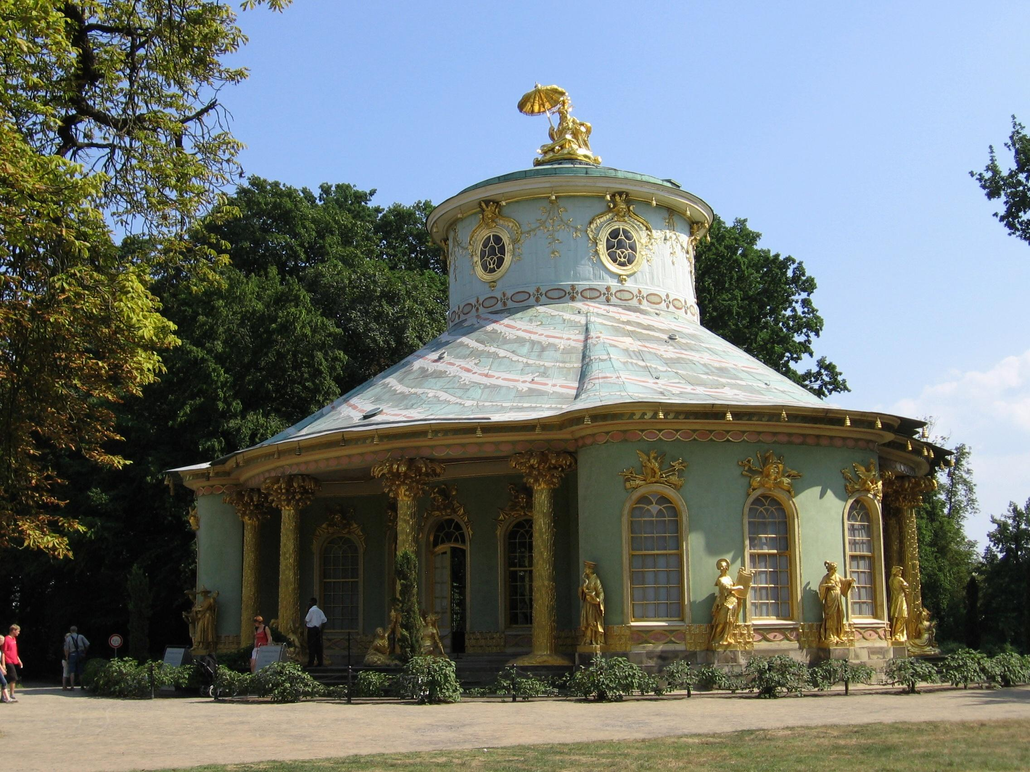
Notes:
Sanssoucis Park_

Slide 61
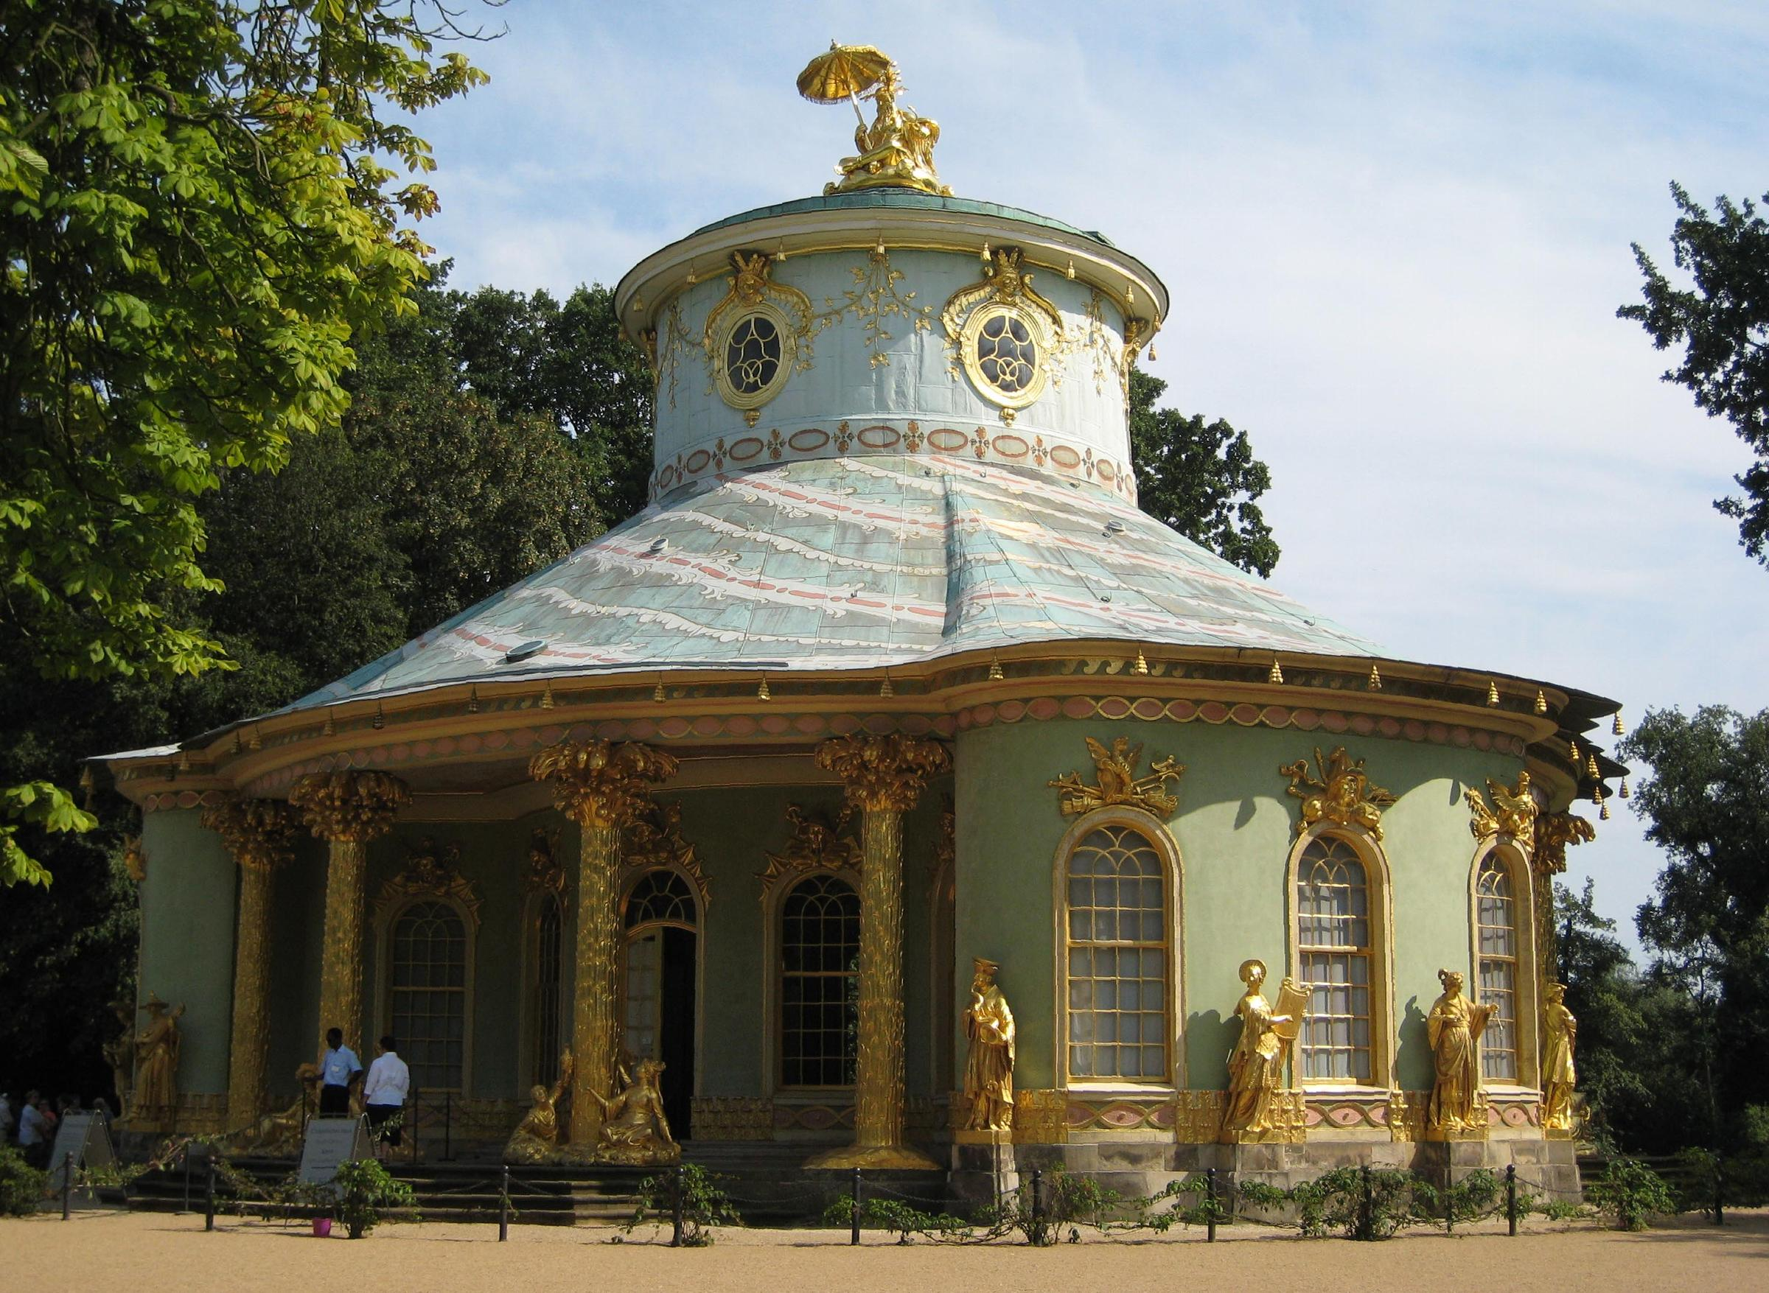
Notes:
Sanssoucis Park_

Slide 62
Notes:
Sanssoucis Park_

Slide 63
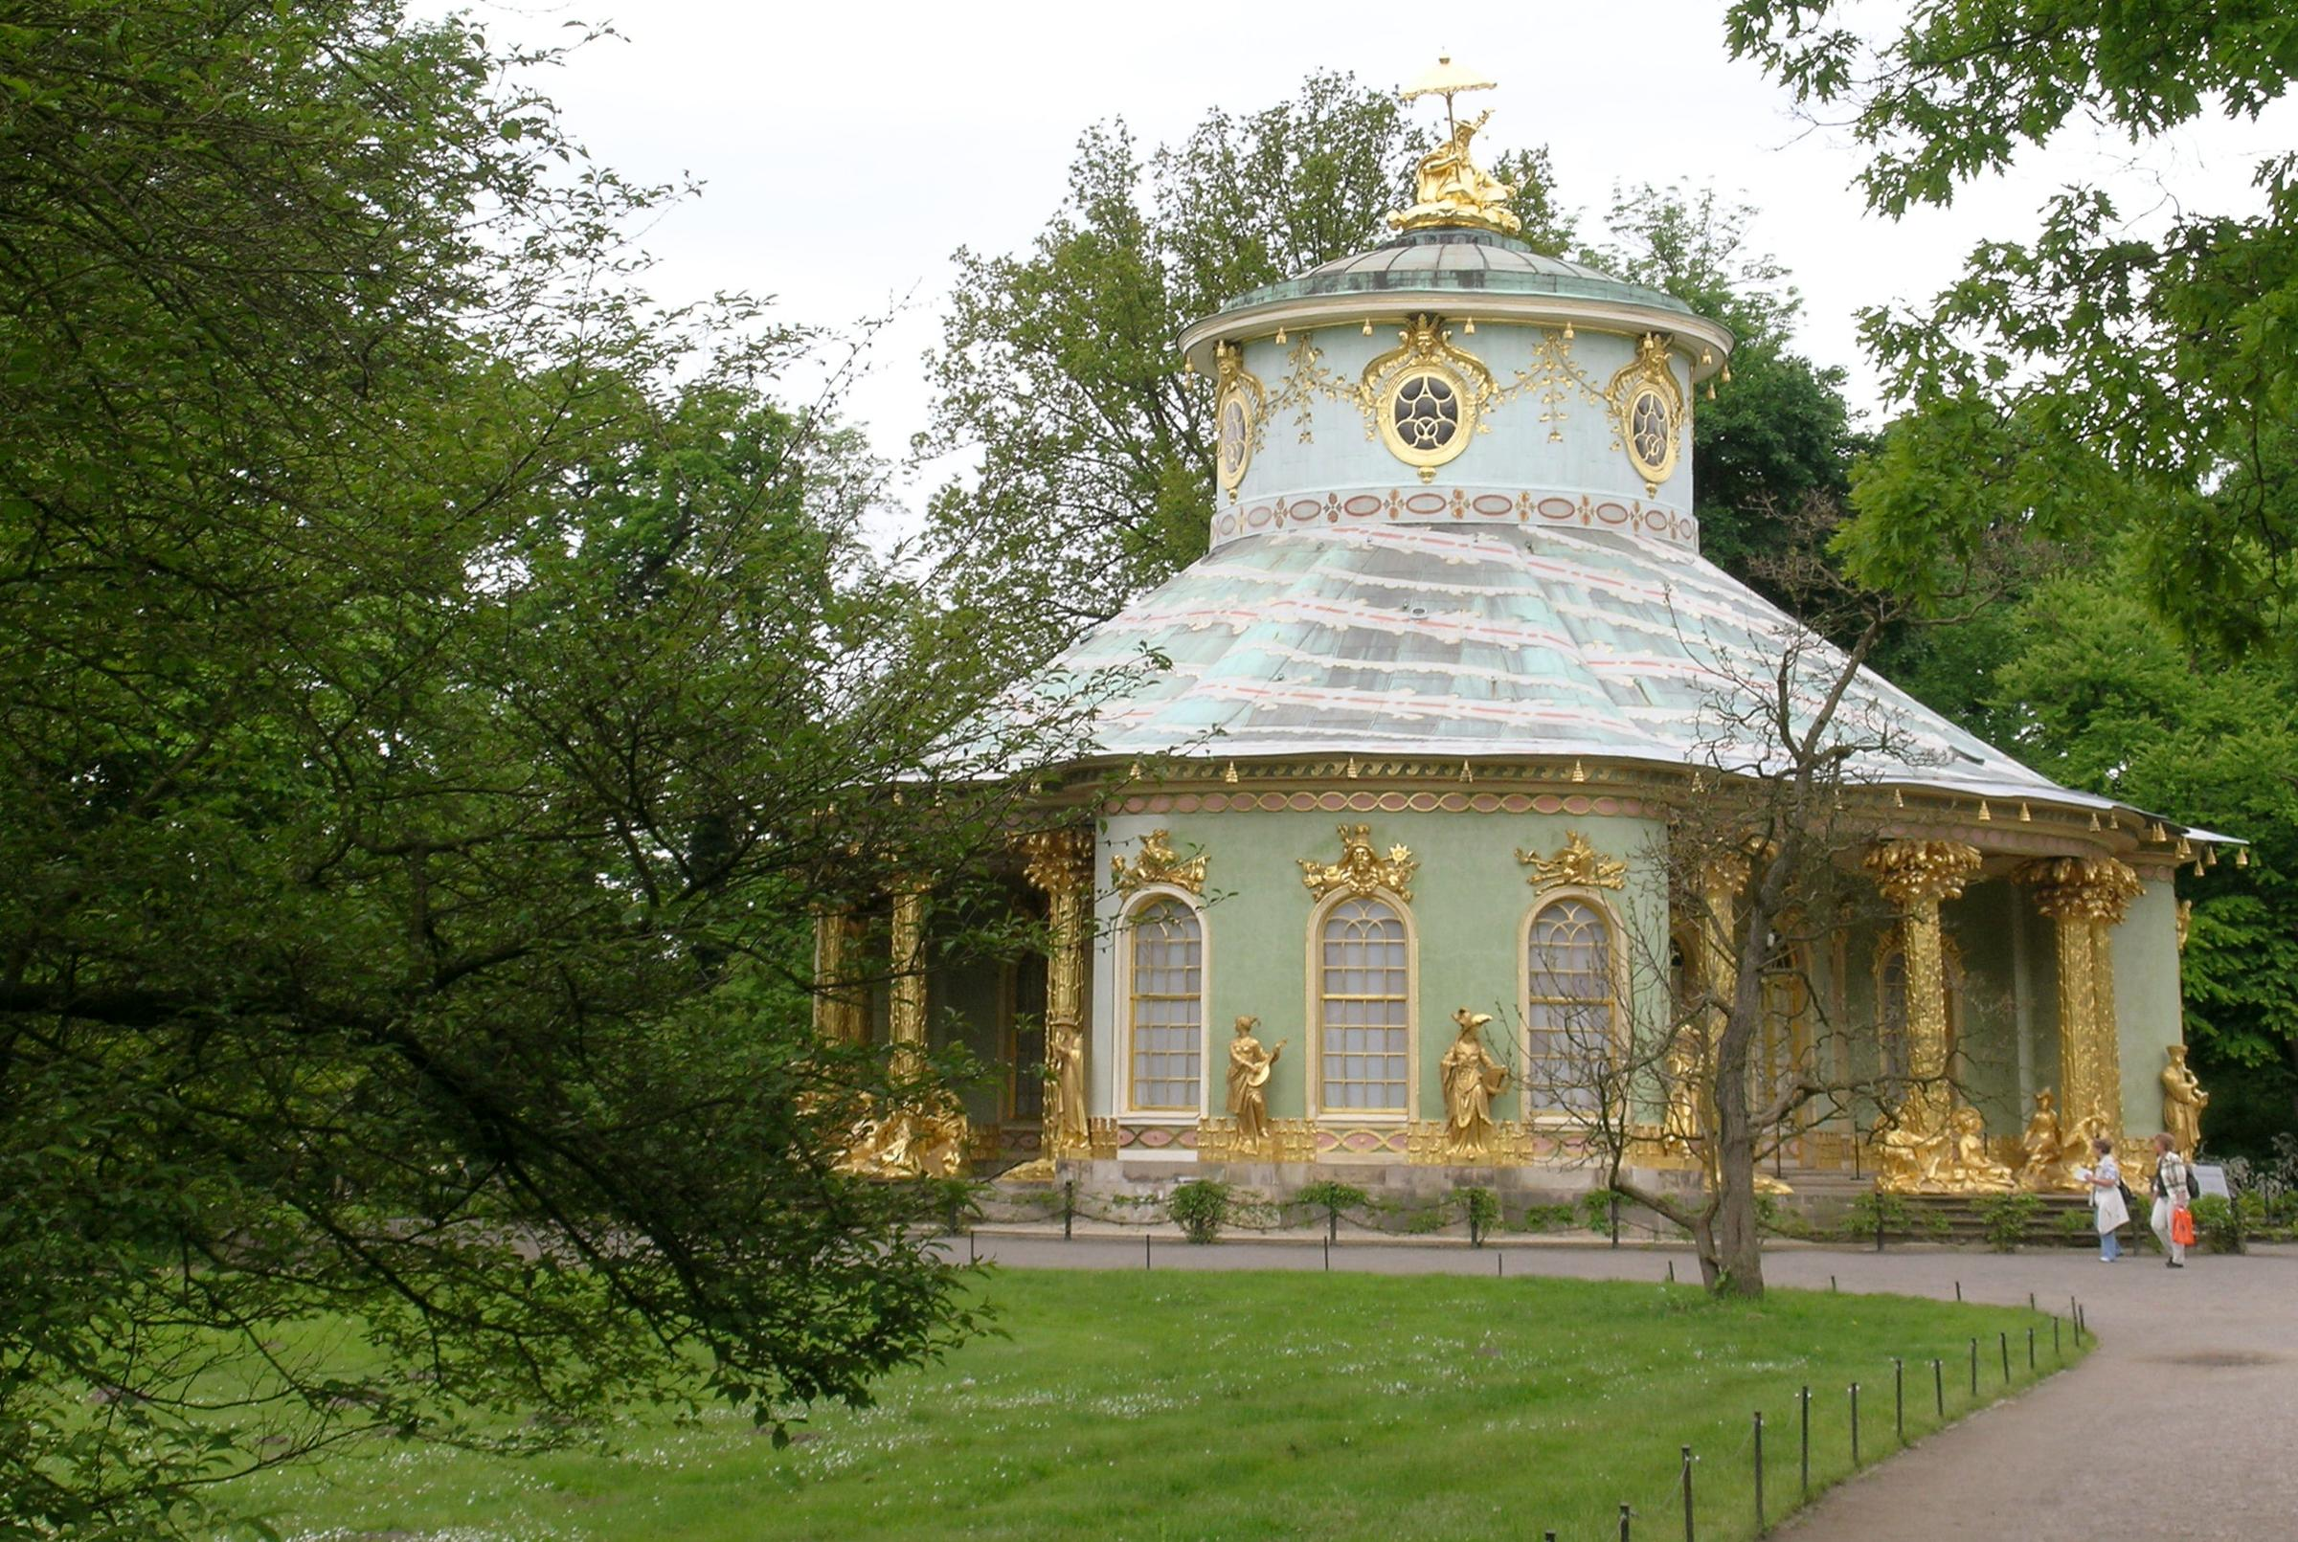
Notes:
Potsdam.-Sans Soucis..-Tea Room

Slide 64
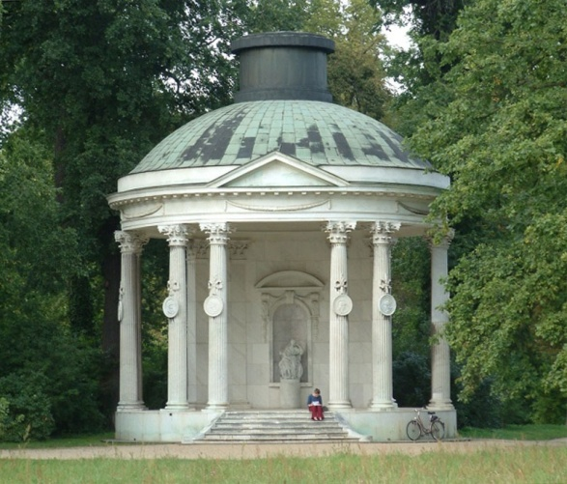
Notes:
Sanssoucis Park_

Slide 65
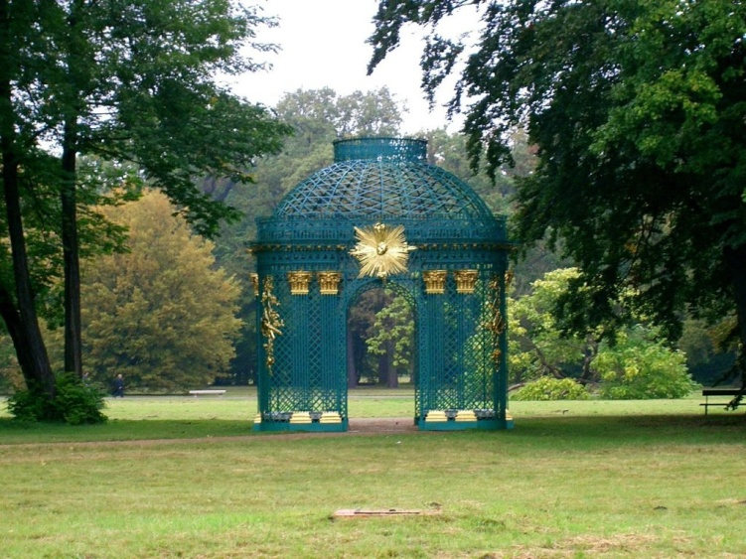
Notes:
Sanssoucis Park_

Slide 66
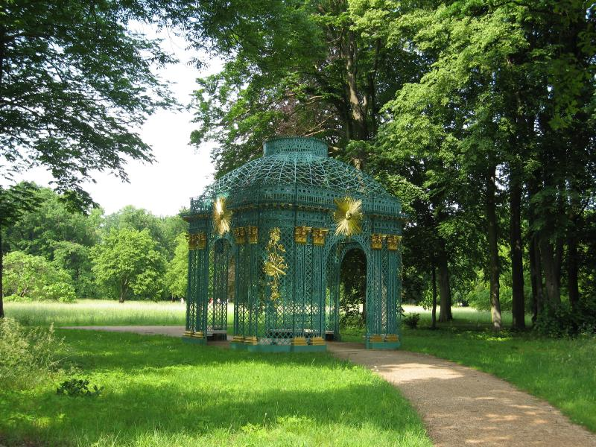
Notes:
Sanssoucis Park_

Slide 67
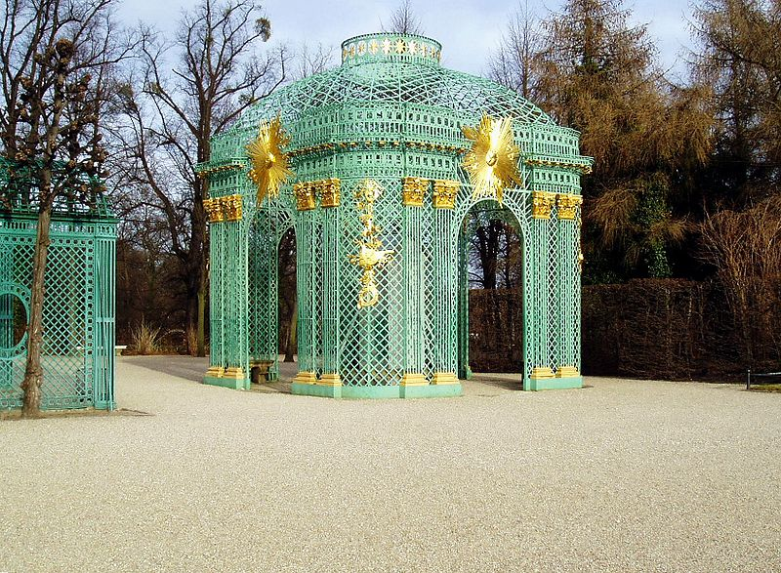
Notes:
Schloss_Sanssouci.-Gazebo

Slide 68
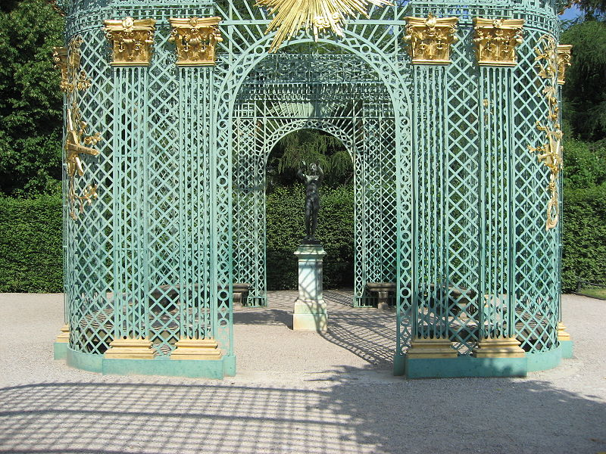
Notes:
Sanssoucis Park_

Slide 69
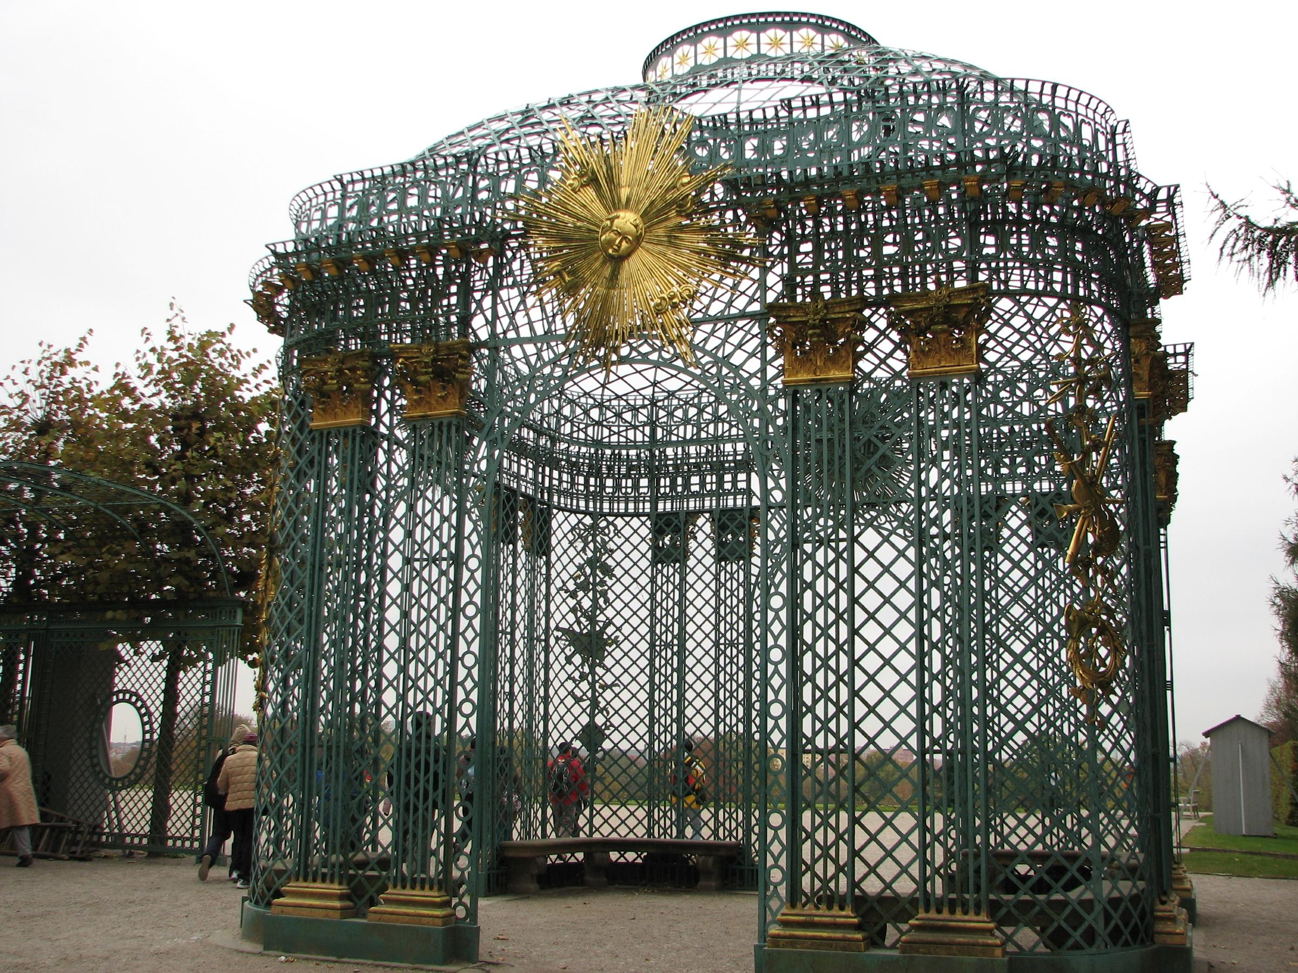
Notes:
Sanssoucis Park_

Slide 70
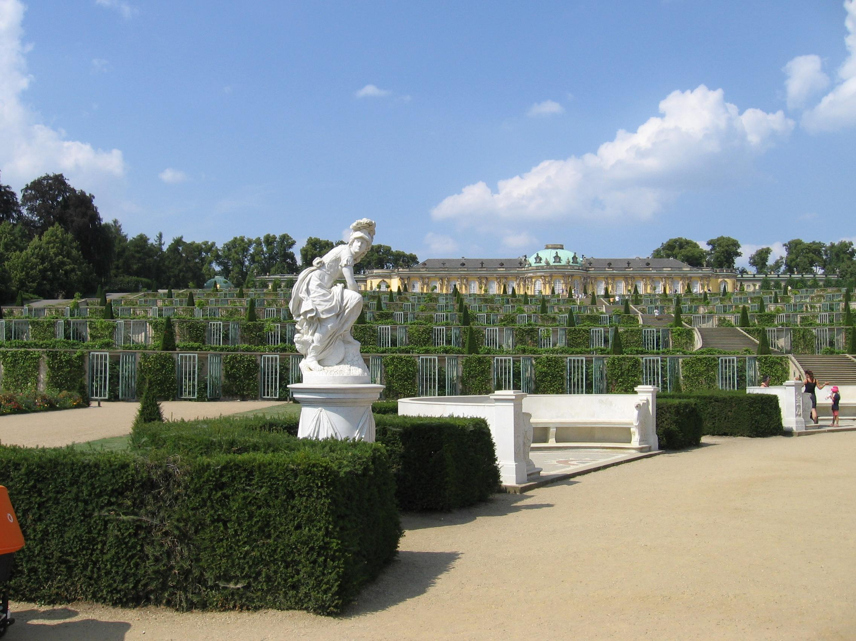
Notes:
Sanssoucis Park_

Slide 71

Notes:
Sanssoucis Park_

Slide 72

Notes:
Sanssoucis Park_

Slide 73

Notes:
Sanssoucis Park_

Slide 74

Notes:
Sanssoucis Park_

Slide 75

Notes:
Sanssoucis Park_

Slide 76

Notes:
Sanssoucis Park_

Slide 77

Notes:
Sanssoucis Park_

Slide 78

Notes:
Schloss_Sanssouci

Slide 79

Notes:
Potsdam.-Sans Soucis.

Slide 80

Notes:
Schloss_Sanssouci

Slide 81

Notes:
Sanssoucis Park_

Slide 82

Notes:
Potsdam.-Sans Soucis.

Slide 83

Notes:
Sanssoucis Park_

Slide 84

Notes:
Sanssoucis Park_

Slide 85

Notes:
Potsdam.-Sans Soucis.

Slide 86

Notes:
Potsdam.-Sans Soucis.

Slide 87

Notes:
Sanssoucis Park_

Slide 88

Notes:
Sanssoucis Park_

Slide 89

Notes:
Sanssoucis Park_

Slide 90

Notes:
Sanssoucis Park_

Slide 91

Notes:
Sanssoucis Park_

Slide 92

Notes:
Sanssoucis Park_

Slide 93

Notes:
Sanssoucis Park_

Slide 94

Notes:
Sanssoucis Park_

Slide 95

Notes:
Sanssoucis Park_

Slide 96

Notes:
Sanssoucis Park_

Slide 97

Notes:
Sanssoucis Park_

Slide 98

Notes:
Sanssoucis Park_

Slide 99

Notes:
Sanssoucis Park_

Slide 100

Notes:
Sanssoucis Park_

Slide 101

Notes:
Sanssoucis Park_

Slide 102

Notes:
Sanssoucis Park_

Slide 103

Notes:
Sanssoucis Park_

Slide 104

Notes:
Sanssoucis Park_

Slide 105

Notes:
Sanssoucis Park_

Slide 106

Notes:
Sanssoucis Park_

Slide 107

Notes:
Sanssoucis Park_

Slide 108

Notes:
Sanssoucis Park_

Slide 109




Notes:
Schloss_Sanssouci

Slide 110


Notes:
Schloss_Sanssouci

Slide 111

Notes:
Schloss_Sanssouci

Slide 112

Notes:
Schloss_Sanssouci

Slide 113

Notes:
Schloss_Sanssouci

Slide 114

Notes:
Schloss_Sanssouci

Slide 115

Notes:
Schloss_Sanssouci

Slide 116


Notes:
Schloss_Sanssouci

Slide 117

Notes:
Schloss_Sanssouci.-Orangerie

Slide 118

Notes:
Schloss_Sanssouci

Slide 119

Notes:
Schloss_Sanssouci.-Music Feste

Slide 120


Notes:
Schloss_Sanssouci

Slide 121

Notes:
Schloss_Sanssouci.-Escalera

Slide 122

Notes:
Schloss_Sanssouci

Slide 123


Slide 124

Notes:
Schloss_Sanssouci

Slide 125

Notes:
Schloss_Sanssouci

Slide 126

Notes:
Schloss_Sanssouci

Slide 127

Notes:
Potsdam.-Sans Soucis.

Slide 128

Notes:
Potsdam.-Sans Soucis.

Slide 129

Notes:
Sanssoucis Park_

Slide 130

Notes:
Potsdam.-Sans Soucis.

Slide 131

Notes:
Potsdam.-Sans Soucis.

Slide 132

Notes:
Sans Soucis.-Alpinum_

Slide 133

Notes:
Potsdam.-Sans Soucis.

Slide 134

Notes:
Potsdam.-Sans Soucis.

Slide 135

Notes:
Potsdam.-Sans Soucis.

Slide 136

Notes:
Potsdam.-Sans Soucis.

Slide 137

Notes:
Potsdam.-Sans Soucis.

Slide 138

Notes:
Potsdam.-Sans Soucis.

Slide 139

Notes:
Potsdam.-Sans Soucis.

Slide 140

Notes:
Potsdam.-Sans Soucis.

Slide 141

Notes:
Potsdam.-Sans Soucis.

Slide 142

Notes:
Potsdam.-Sans Soucis.

Slide 143

Notes:
Potsdam.-Sans Soucis.

Slide 144

Notes:
Potsdam.-Sans Soucis.

Slide 145

Notes:
Potsdam.-Sans Soucis.

Slide 146

Notes:
Potsdam.-Sans Soucis.

Slide 147

Notes:
Potsdam.-Sans Soucis.

Slide 148

Notes:
Potsdam.-Sans Soucis.

Slide 149

Notes:
Potsdam.-Sans Soucis.

Slide 150

Notes:
Potsdam.-Sans Soucis.

Slide 151

Notes:
Potsdam.-Sans Soucis.

Slide 152

Notes:
Potsdam.-Sans Soucis.

Slide 153

Notes:
Potsdam.-Sans Soucis.

Slide 154

Notes:
Potsdam.-Sans Soucis.

Slide 155

Notes:
Potsdam.-Sans Soucis.

Slide 156

Notes:
Potsdam.-Sans Soucis.

Slide 157

Notes:
Potsdam.-Sans Soucis.

Slide 158

Notes:
Potsdam.-Sans Soucis.

